Slide 1
Figuras a colocar
Sofia Rodrigues

Slide 2
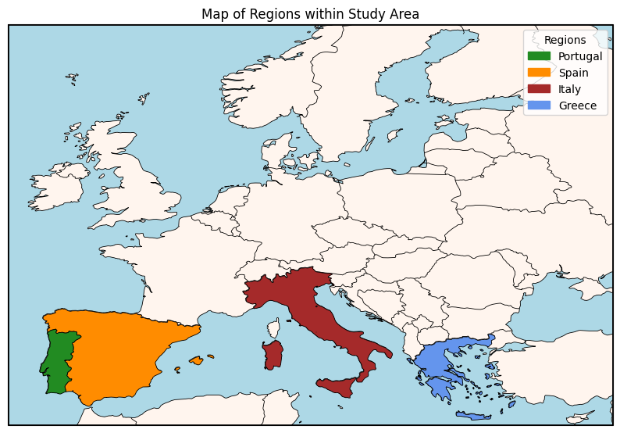
Area de Estudo
Trocar Portugal e Espanha separado por mapa junto?
Notes:
Figure 1 – Regions defined for the current study withtin the chosen study área – Portugal, Spain, Italy and Greece

Slide 3
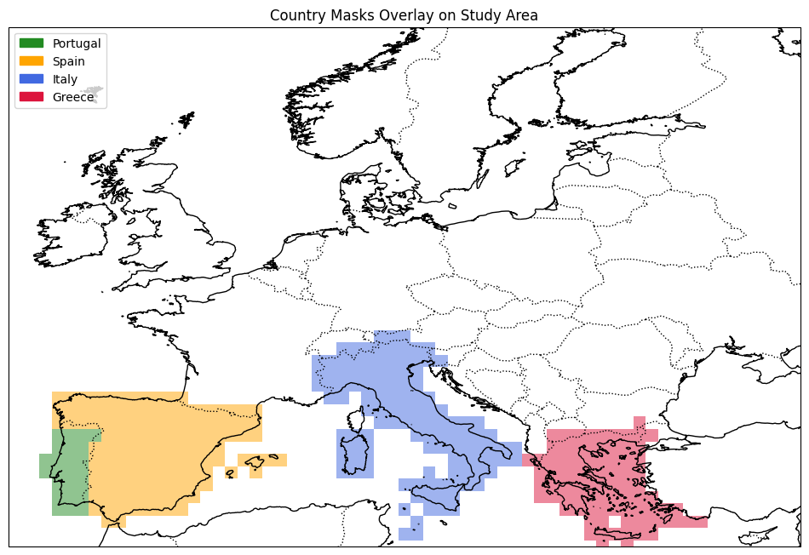
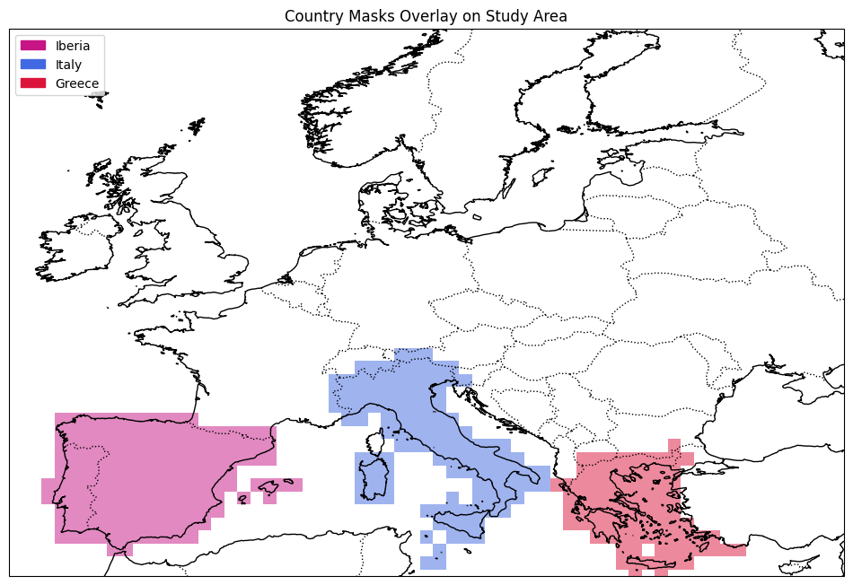
Explicar como obtive estas masks
Trocar Portugal e Espanha separado por mapa junto?
Notes:
Figure 5 – Grid masks created to represent the countries chosen within study área. Resolution 0.75ºx0.75º

Slide 4
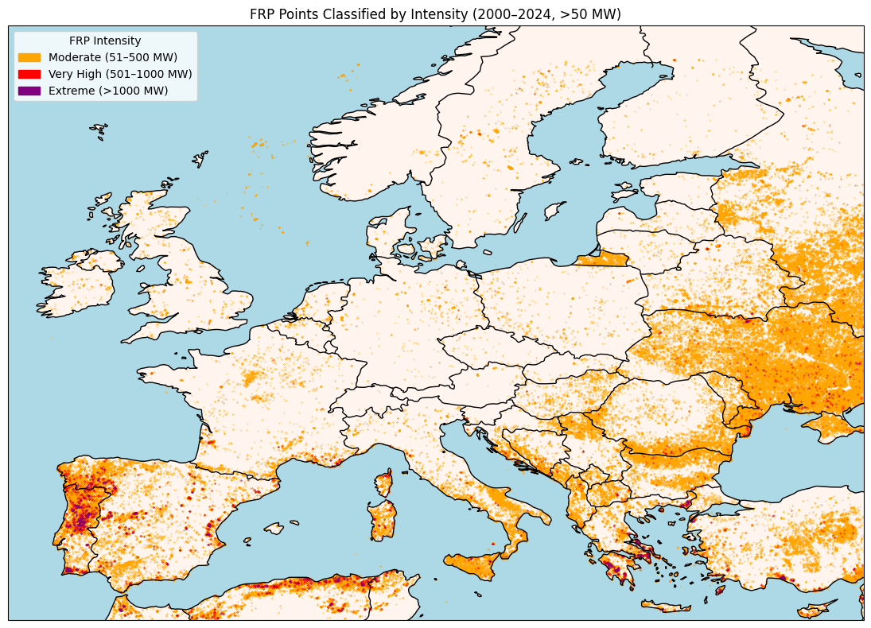
Pequena análise sobre os fogos
Meter na secção 3.3,
Adicionar uma figura semelhante ou para apenas uma hora para o CAMS e ERA5 para perceberem a diferença nas grelhas
Notes:
Appendix 1 – Representation of FRP intensity for study area, in particular the concentration of fires in the north of Iberia, to explain reason of masks creation. All FRP values below 50 MW were removed to better capture more intense fires

Slide 5
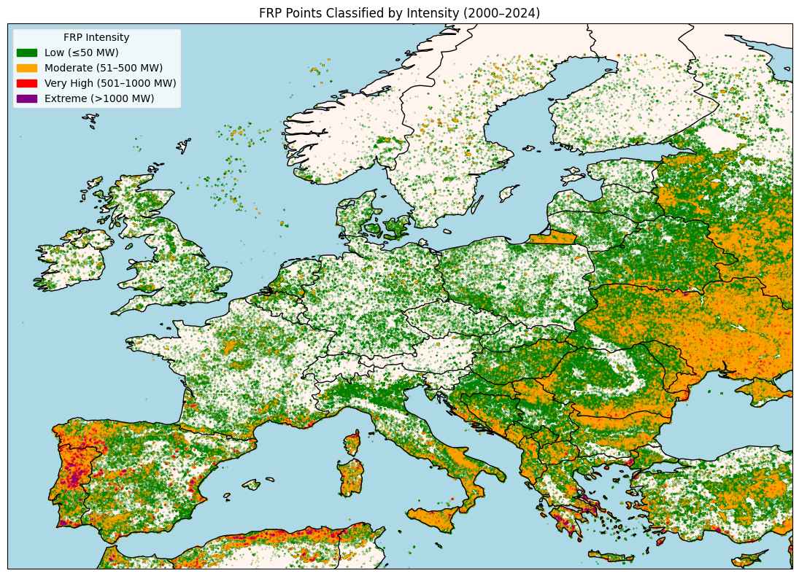
Pequena análise sobre os fogos
Meter na secção 3.3,
Adicionar uma figura semelhante ou para apenas uma hora para o CAMS e ERA5 para perceberem a diferença nas grelhas
Notes:
Figure 4 – Representation of FRP data, classified by FRP instensity

Slide 6
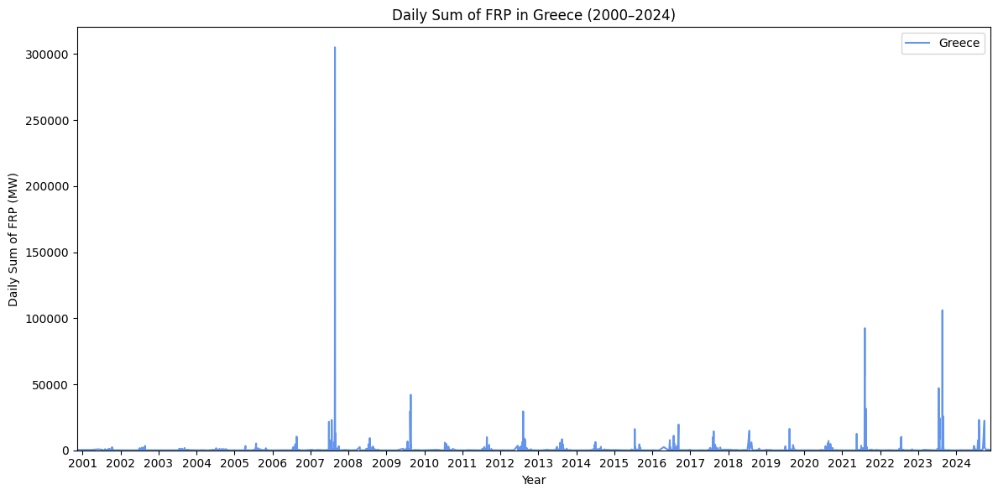
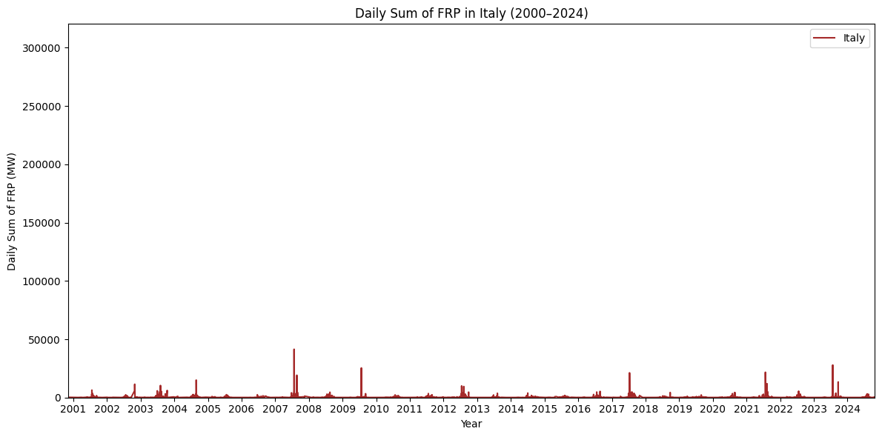
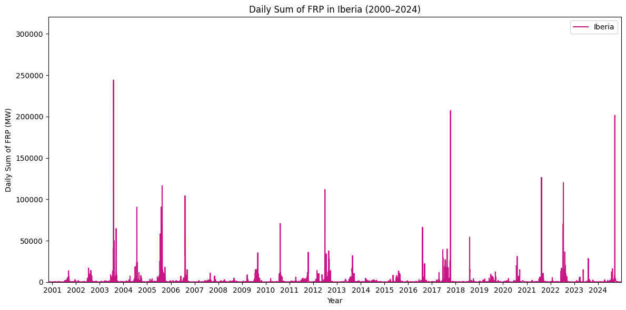
Soma total de FRP por região e apontar os anos com mais fogos
Meter na secção 3.5
Notes:
Figure 3 - Time series of daily sum of FRP values by region from 2003 to 2024

Slide 7
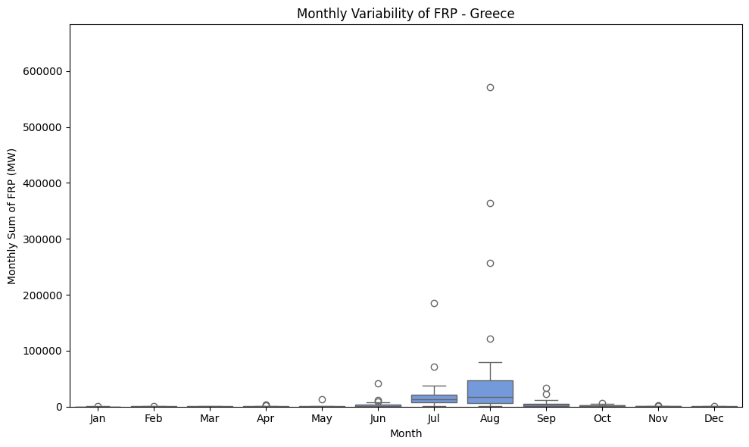
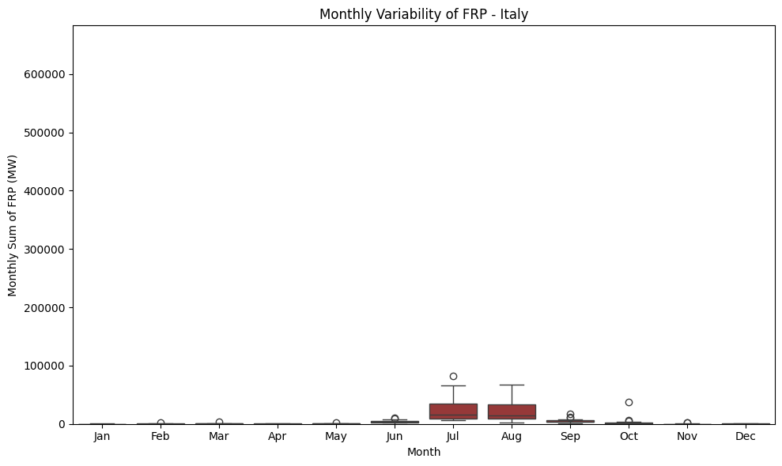
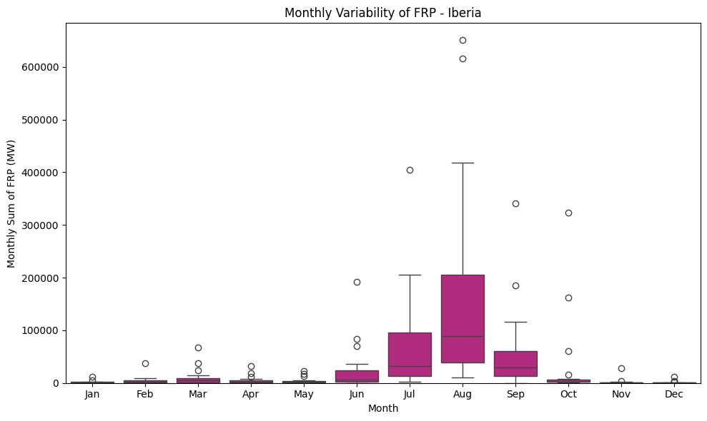
Variabilidade do FRP
Meter na secção 3.5
Notes:
Figure 4 - Monthly variability across all years of FRP values (2003-2024)

Slide 8
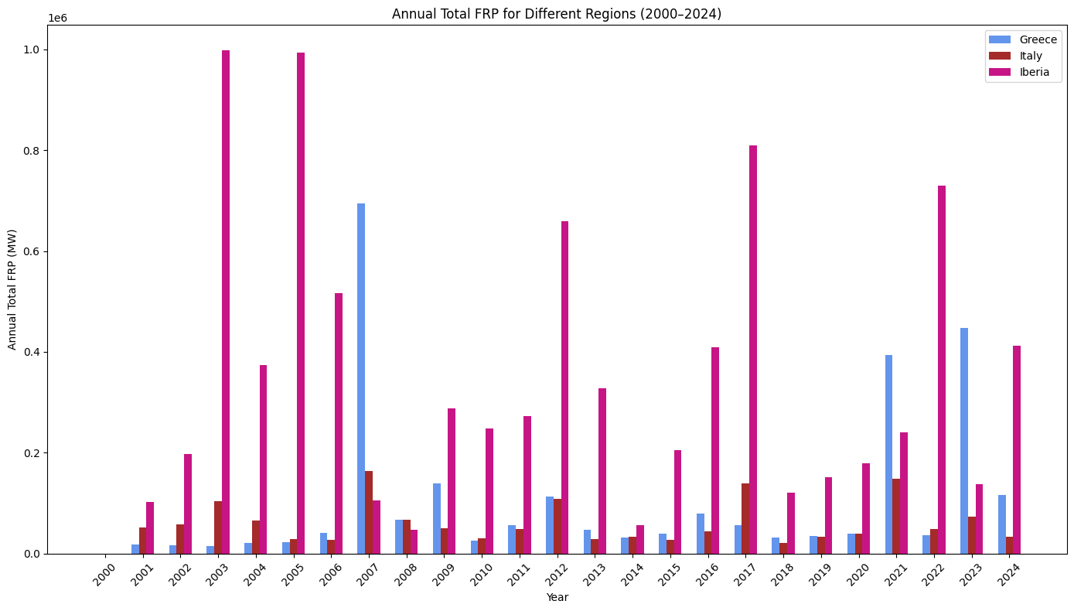
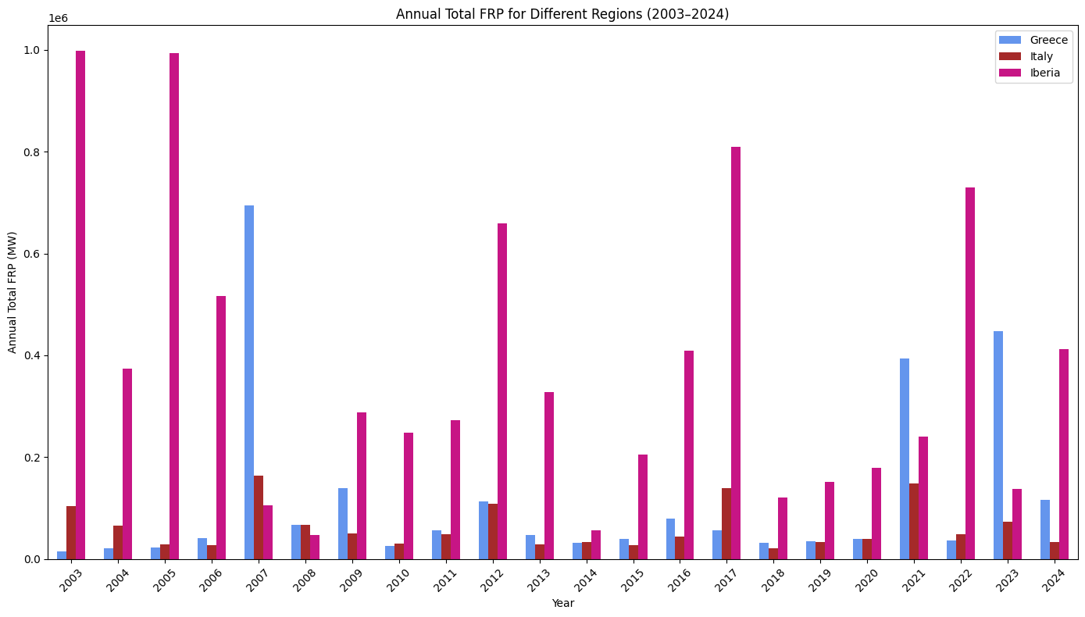
Comparação de acumulado de FRP
Ajustar a figura para que o plot comece e acabe nos dados
Meter na secção 3.5
Notes:
Figure 5 - Total of FRP for each region by year (2003-2024)

Slide 9
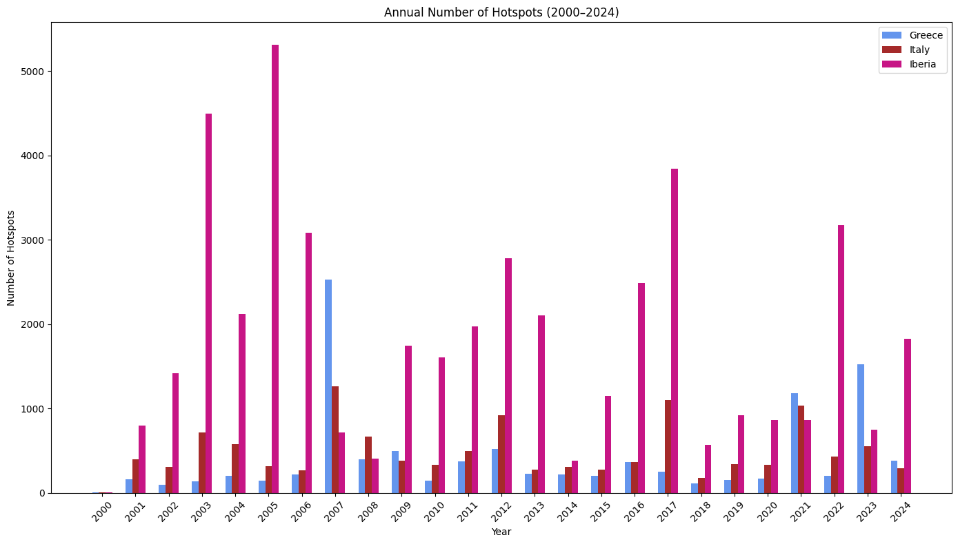
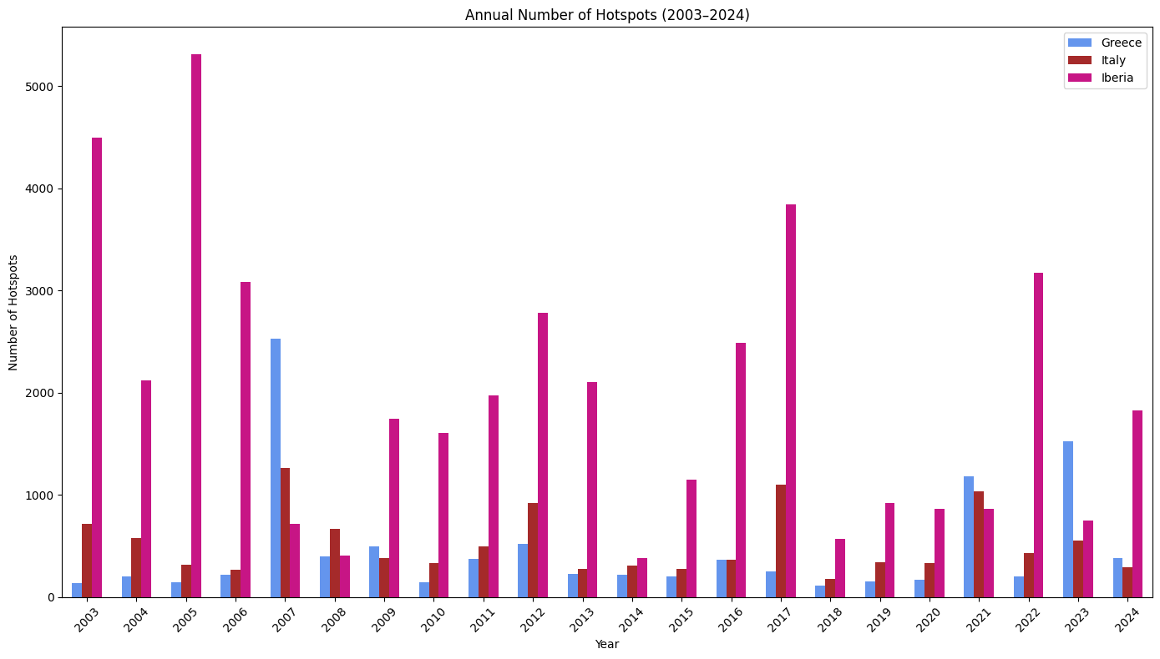
Comparação de fire foci (numero de hotspots) de FRP
Ajustar a figura para que o plot comece e acabe nos dados
Meter na secção 3.5
Notes:
Figure 6 - Total number of hotspots by year, between 2003-2024, for each region

Slide 10
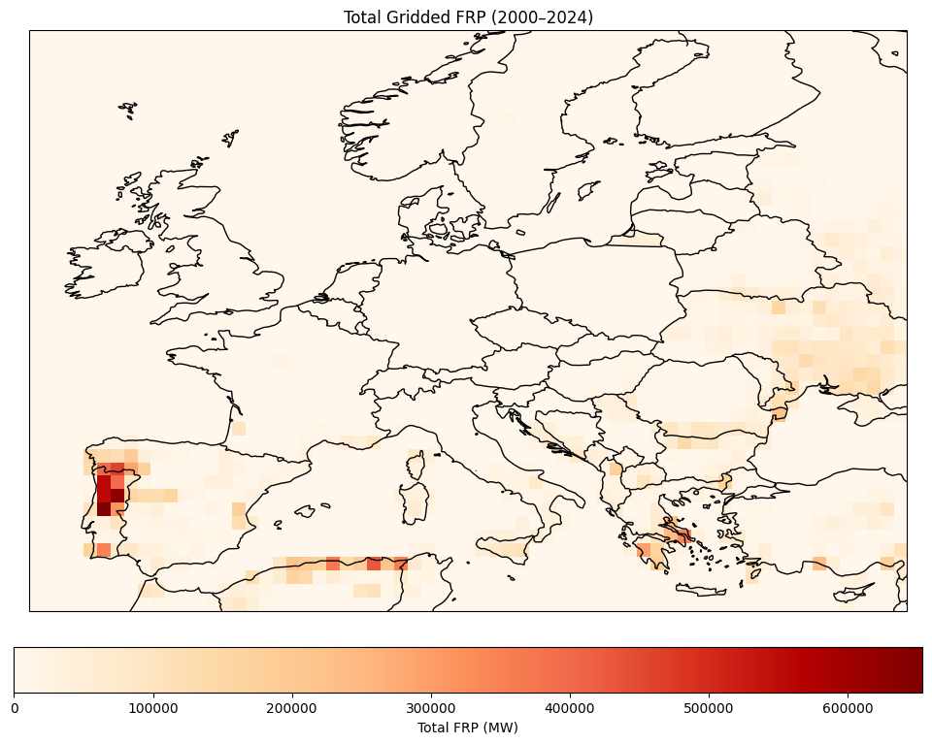
Transformação de dados por pontos para grid
Qual a melhor forma de fazer esta representação visual
Meter na secção 3.5
Notes:
Figure 3 – Visual representaion of the transformation of a point dataset to a grid dataset. The (alter the order)

Slide 11
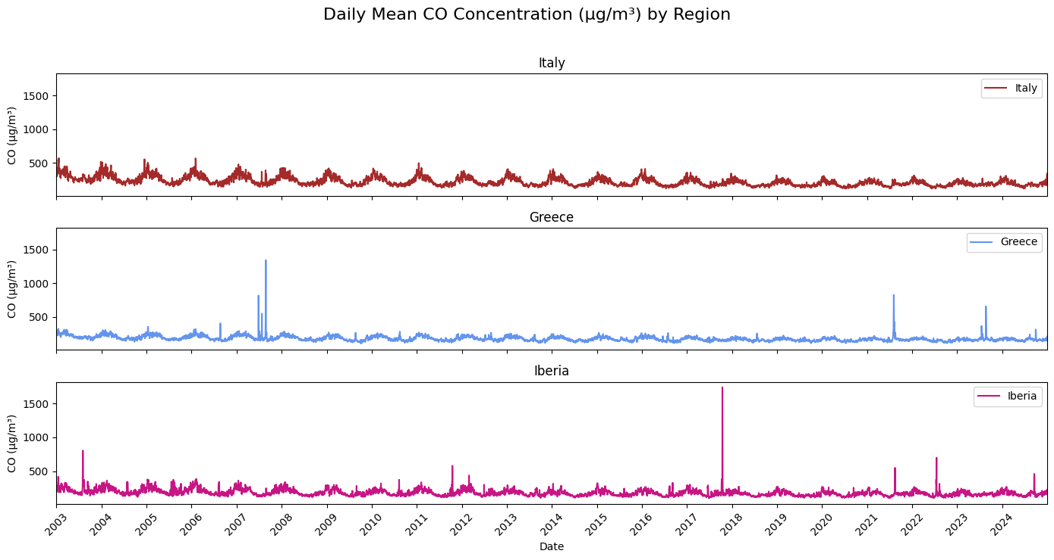
Concentração diária de CO
Meter na secção 3.5
Notes:
Figure 8 – Daily mean pollutants concentration of Carbon Monoxide (μg/m³) (2003-2024)

Slide 12
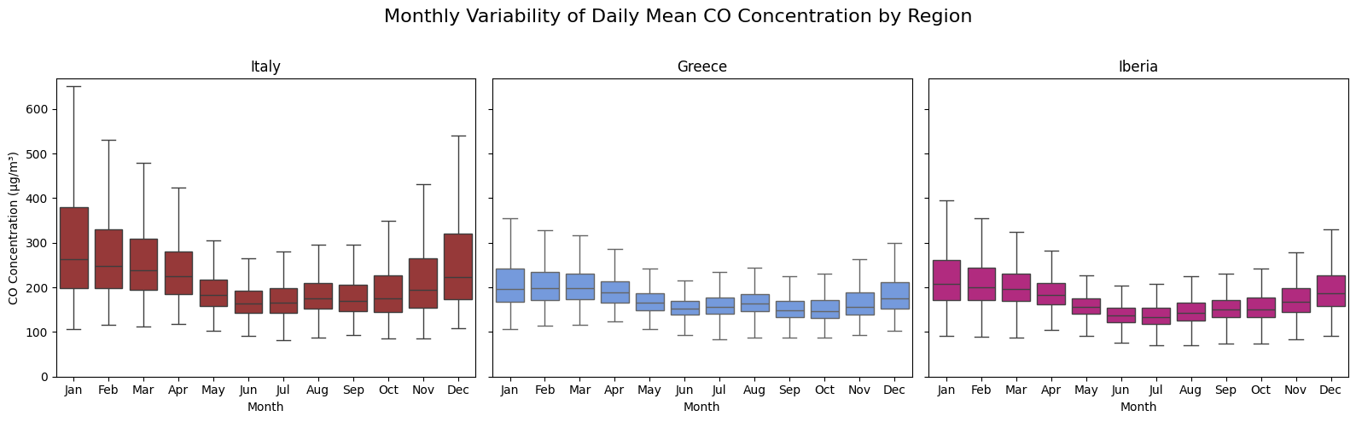
Variabilidade de CO
Meter na secção 3.5
Notes:
Figure 9 – Monthly variability of the daily mean of carbon monoxide (2003-2024)

Slide 13
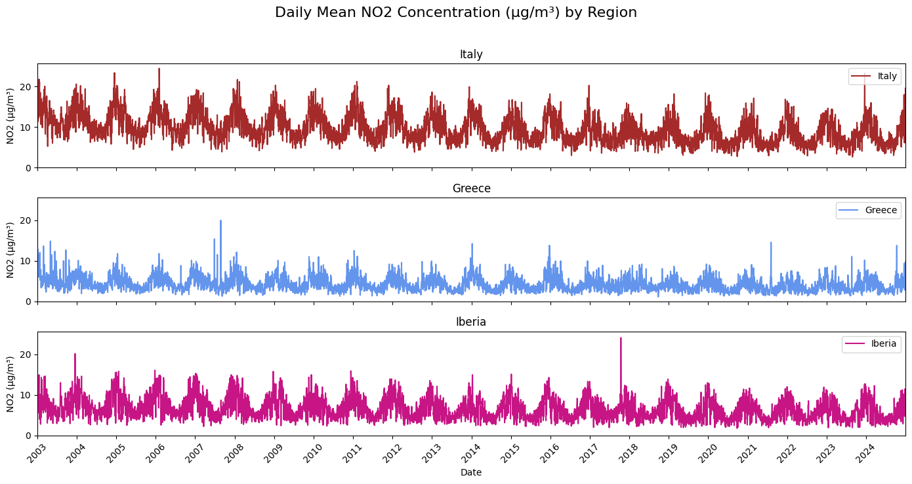
Concentração diária de NO2
Meter na secção 3.5
Notes:
Figure 10 - Daily mean pollutants concentration of Nitrogen Dioxide (μg/m³) (2003-2024)

Slide 14
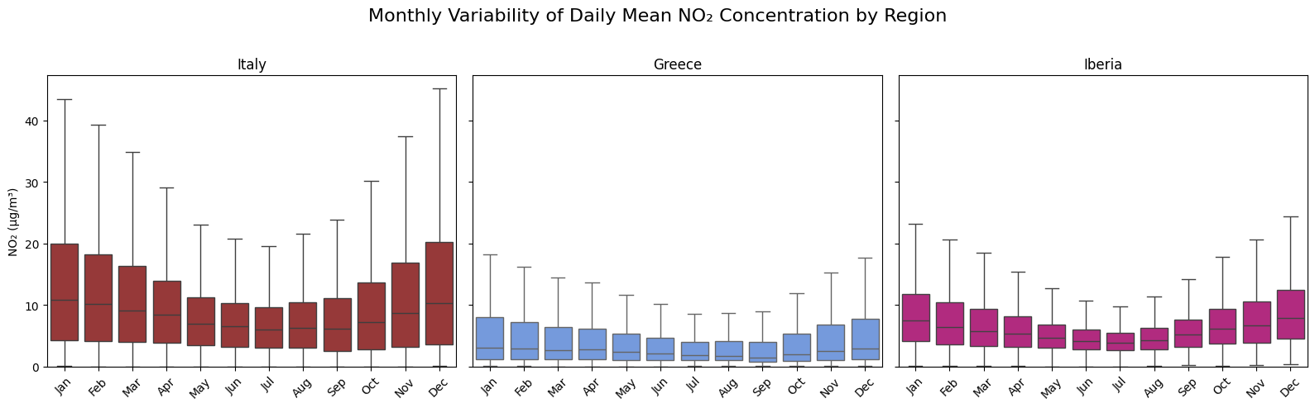
Variabilidade de NO2
Meter na secção 3.5
Notes:
Figure 11 Monthly variability of the daily mean of nitrogen dioxide (2003-2024)

Slide 15
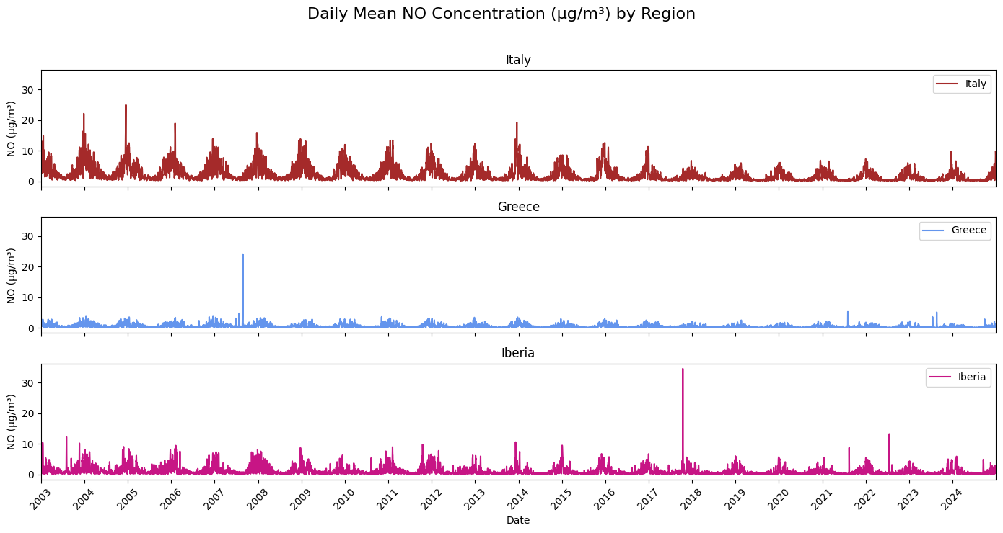
Concentração diária de NO
Meter na sup mat
Notes:
Figure 12 - Daily mean pollutants concentration of Nitrogen Monoxide (μg/m³) (2003-2024)

Slide 16
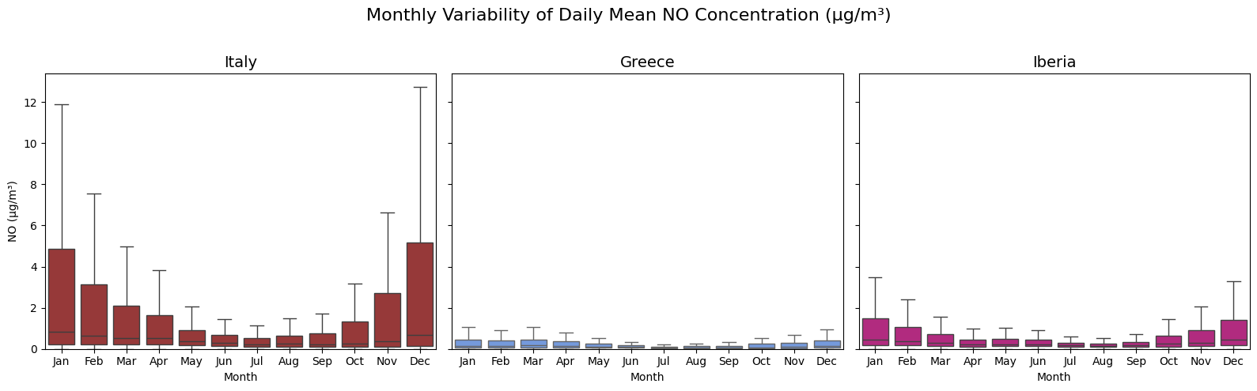
Variabilidade de NO
Meter na sup mat
Notes:
Figure 14 - Monthly variability of the daily mean of nitrogen monoxide (2003-2024)

Slide 17
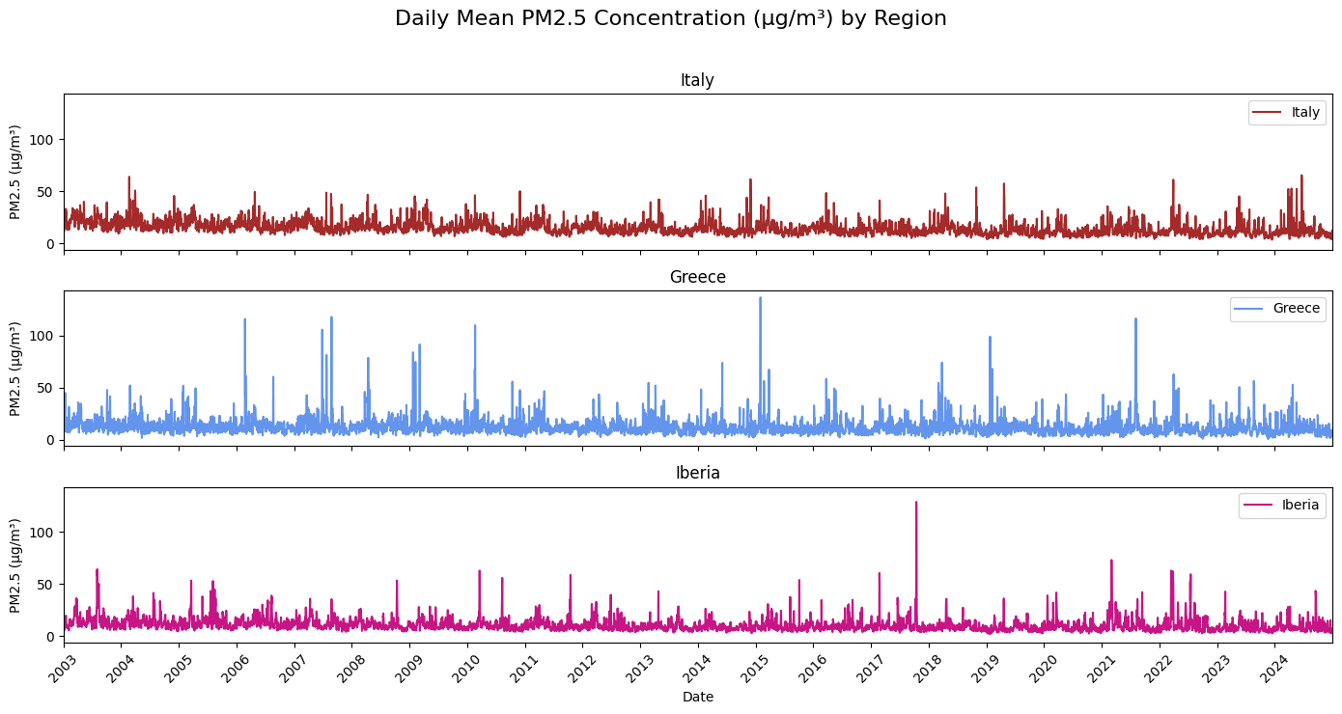
Concentração diária de PM2.5
Meter na secção 3.5
Notes:
Figure 15 - Daily mean pollutants concentration of Particulate Matter d < 2.5 μm (μg/m³) (2003-2024)

Slide 18
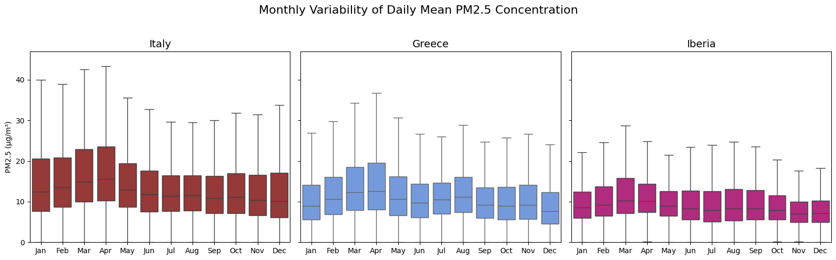
Variabilidade de PM2.5
Meter na secção 3.5
Notes:
Figure 16 - Monthly variability of the daily mean of Particulate Matter d < 2.5 μm (μg/m³) (2003-2024)

Slide 19
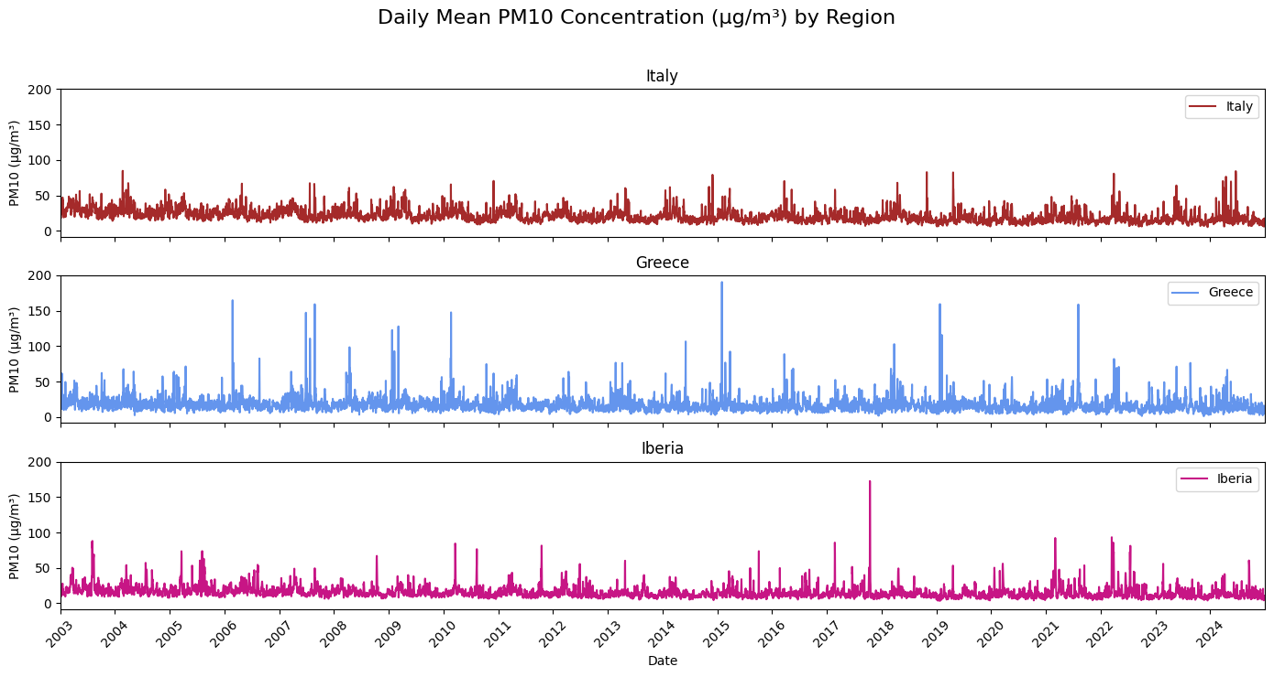
Concentração diária de PM10
Meter na sup mat
Notes:
Figure 17 - Daily mean pollutants concentration of Particulate Matter d < 10 μm (μg/m³) (2003-2024)

Slide 20
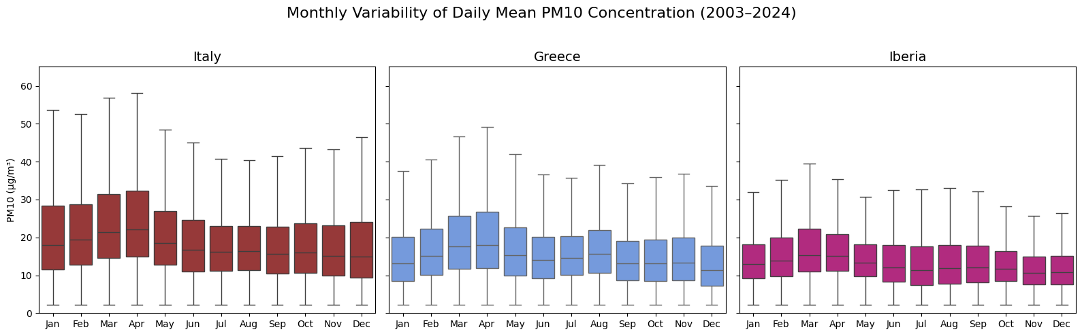
Variabilidade de PM10
Meter na sup mat
Notes:
Figure 18 - Monthly variability of the daily mean of Particulate Matter d < 2.5 μm (μg/m³) (2003-2024)

Slide 21
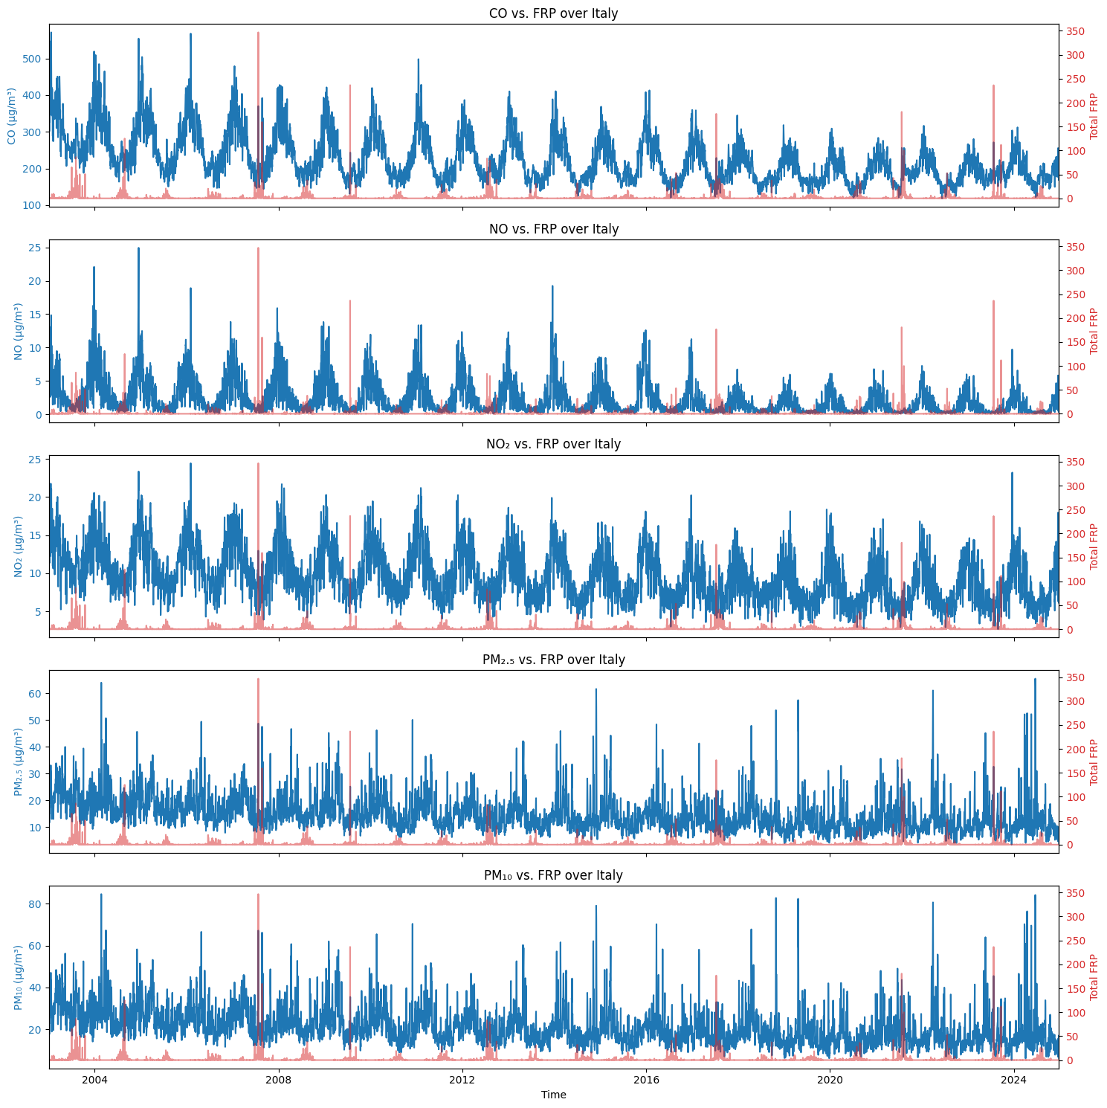
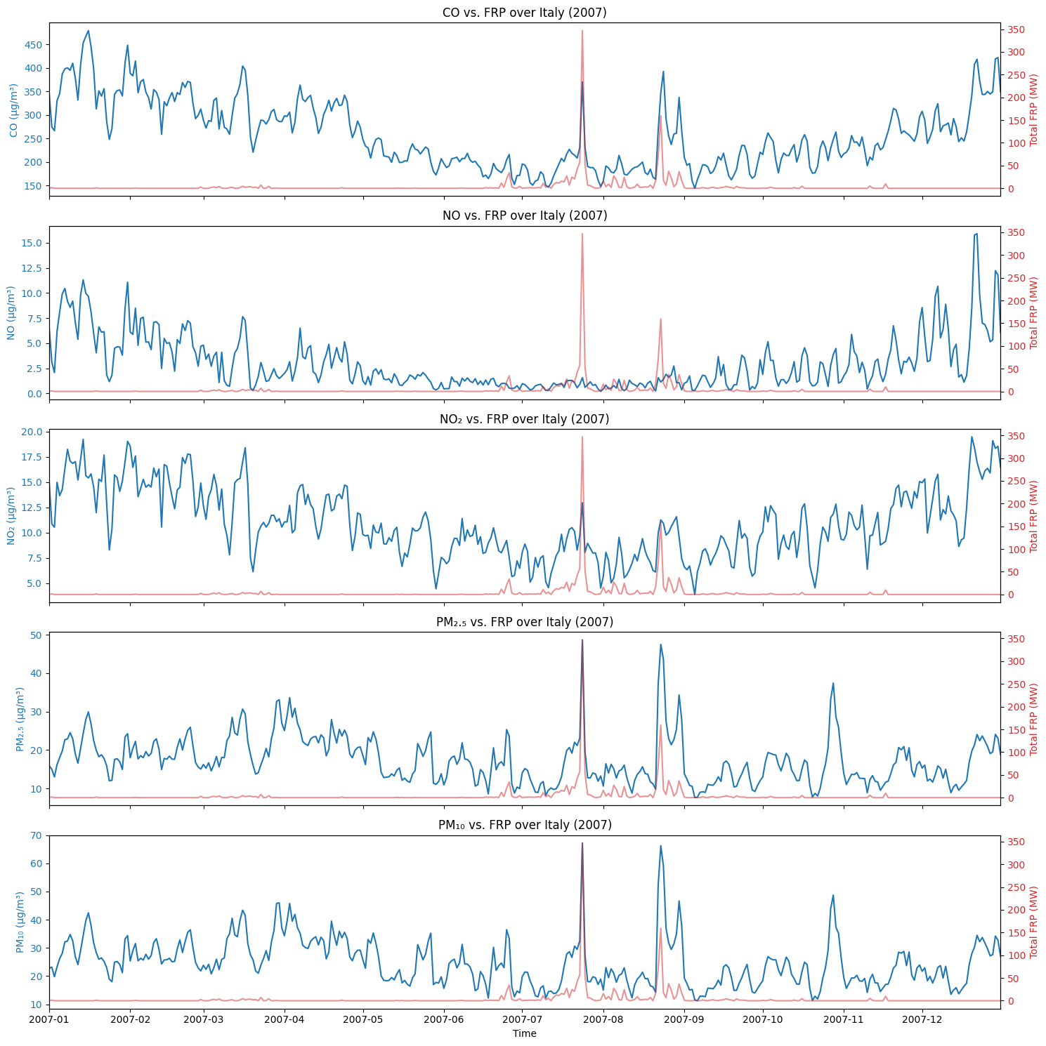
Poluente vs FRP acumulado para cada região do dataset inteiro e para x anos específicos
Italia
Meter na sup mat

Slide 22
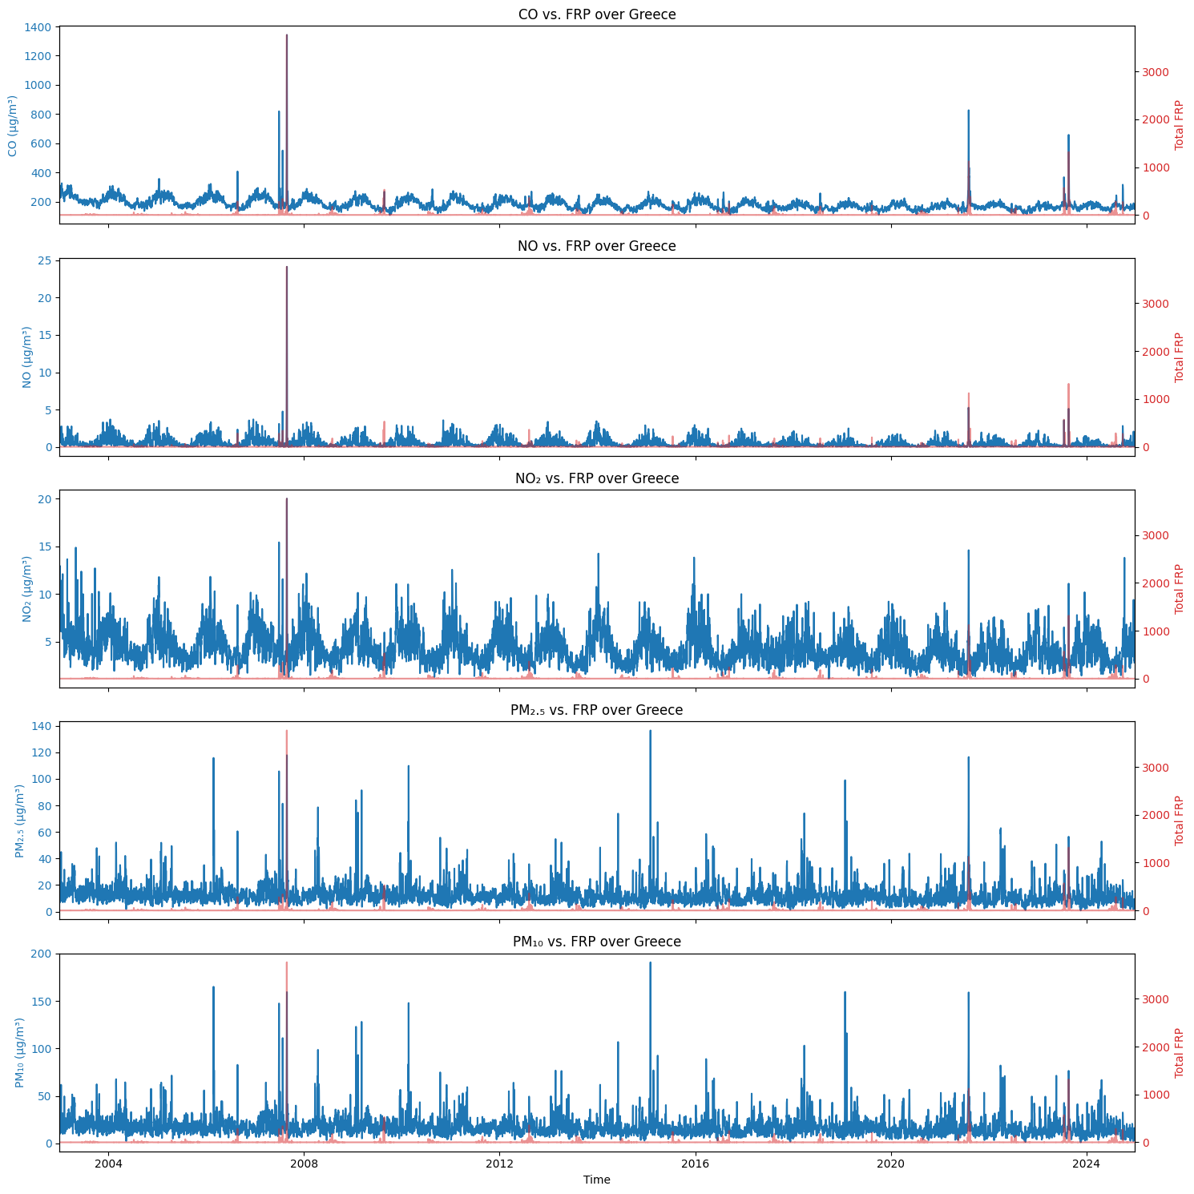
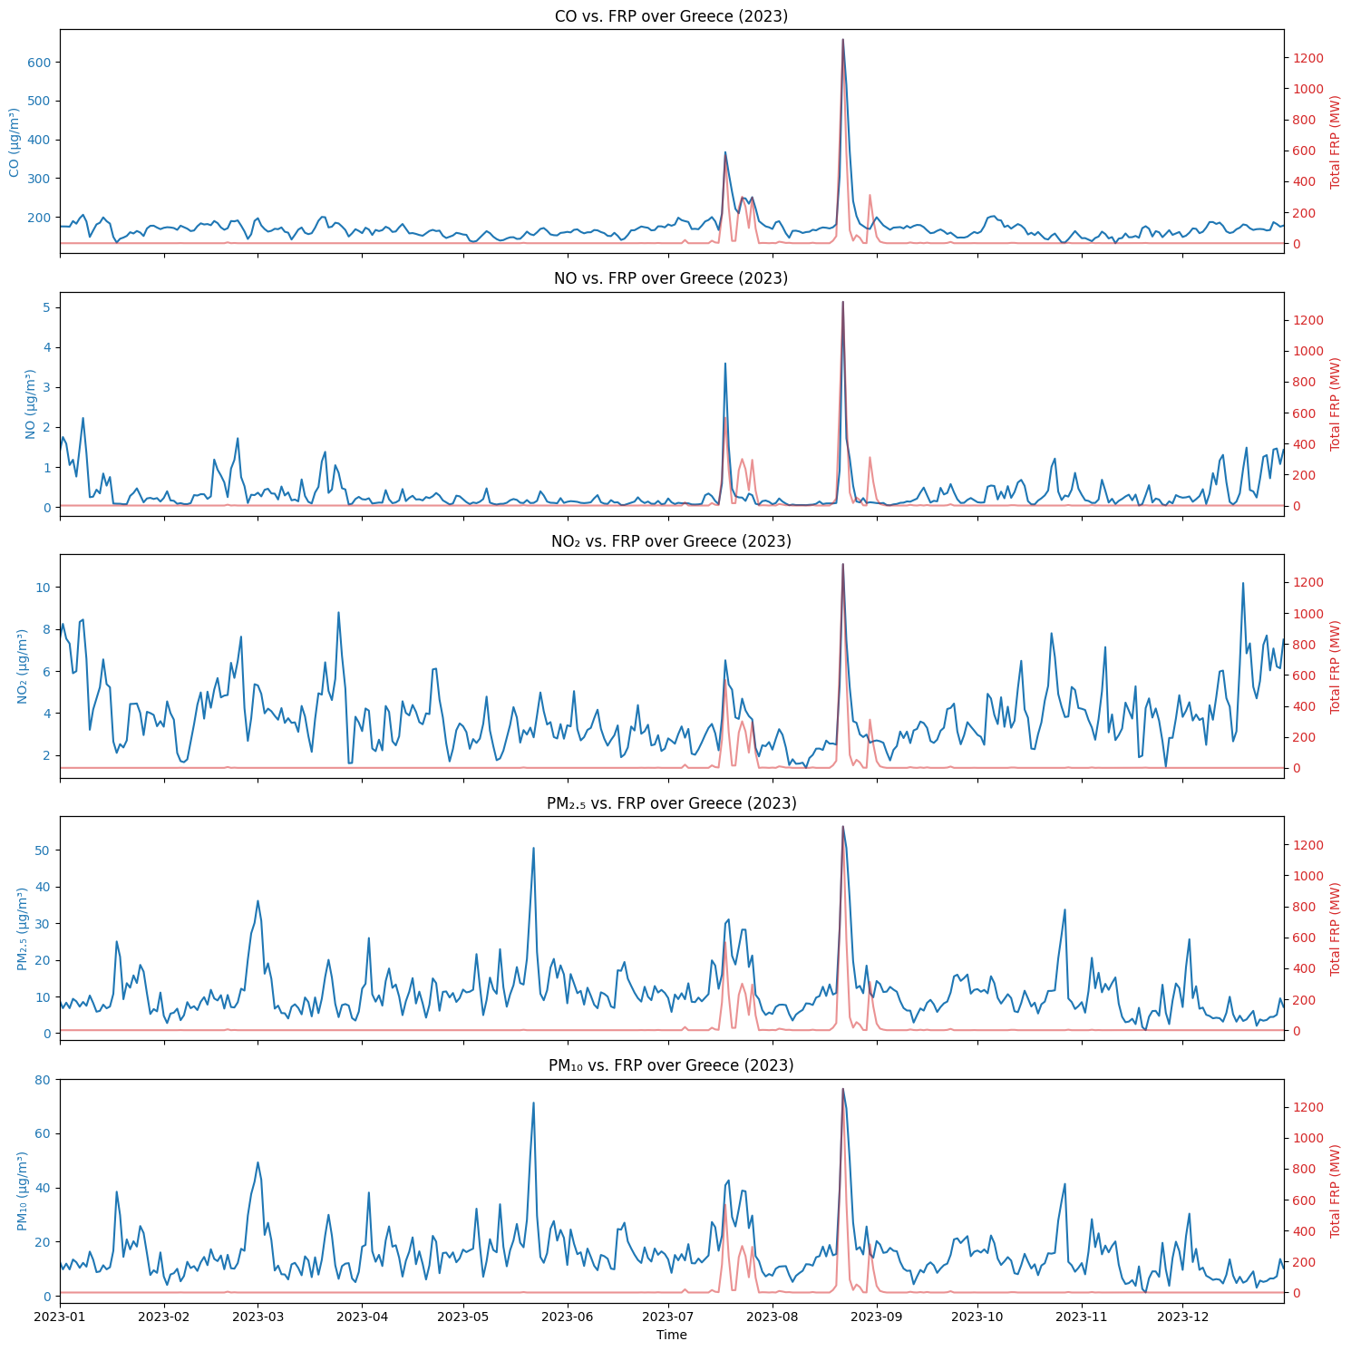
Poluente vs FRP acumulado para cada região do dataset inteiro e para x anos específicos
Grécia
Meter na sup mat

Slide 23
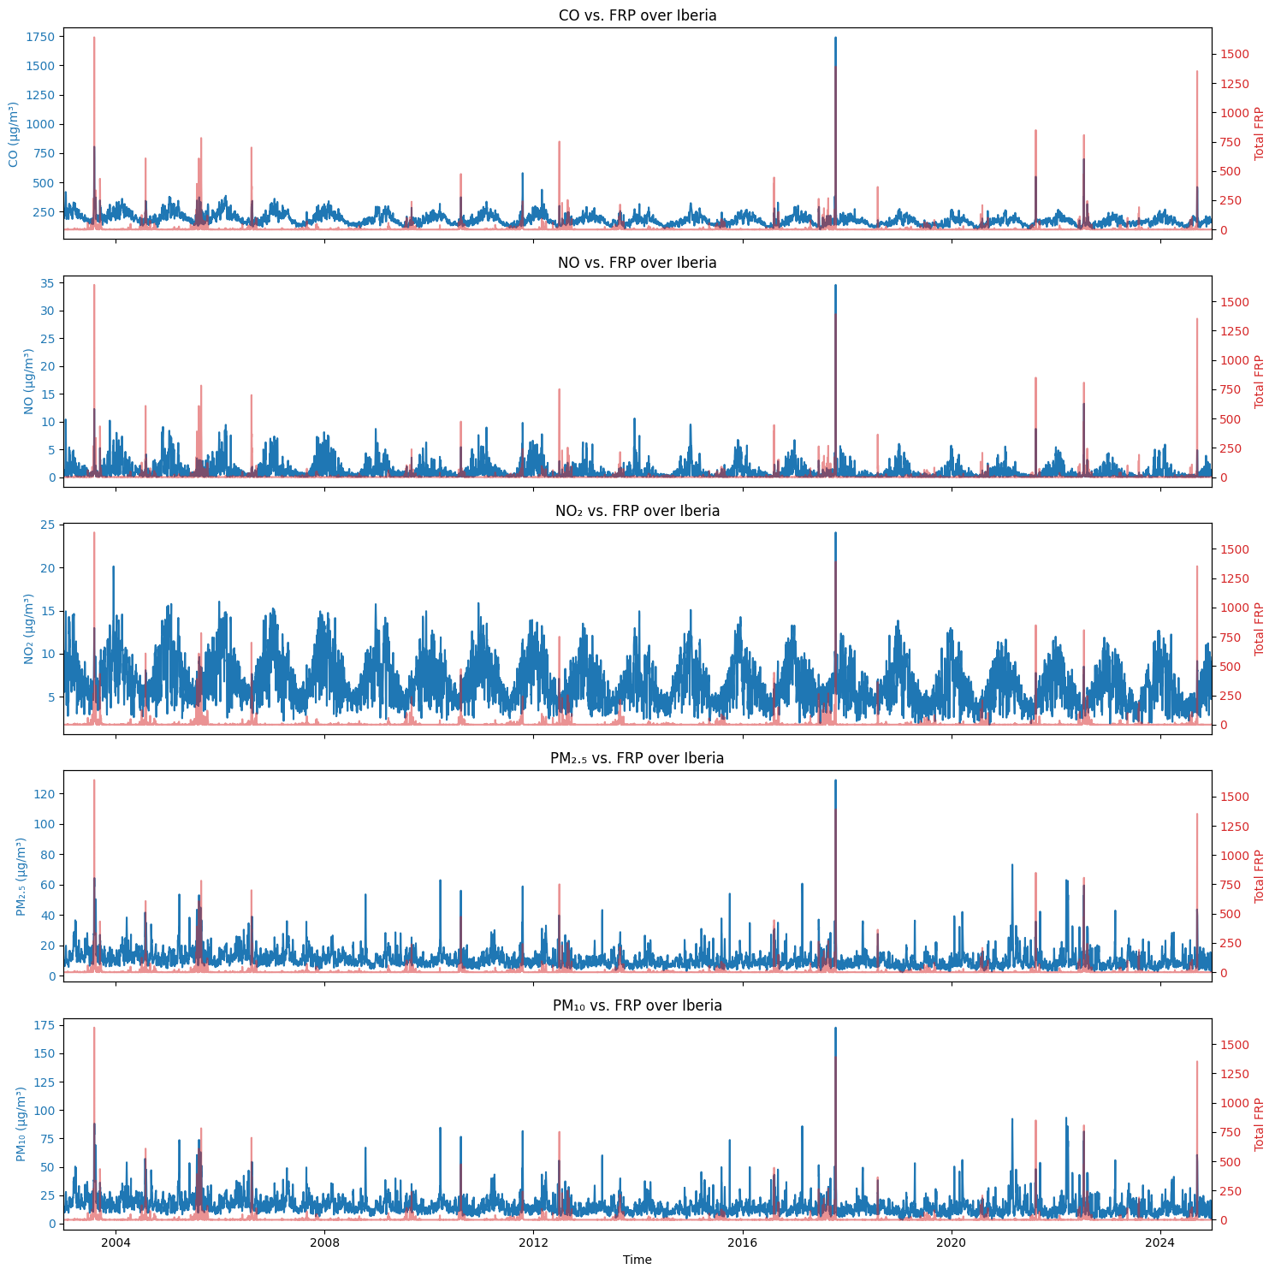
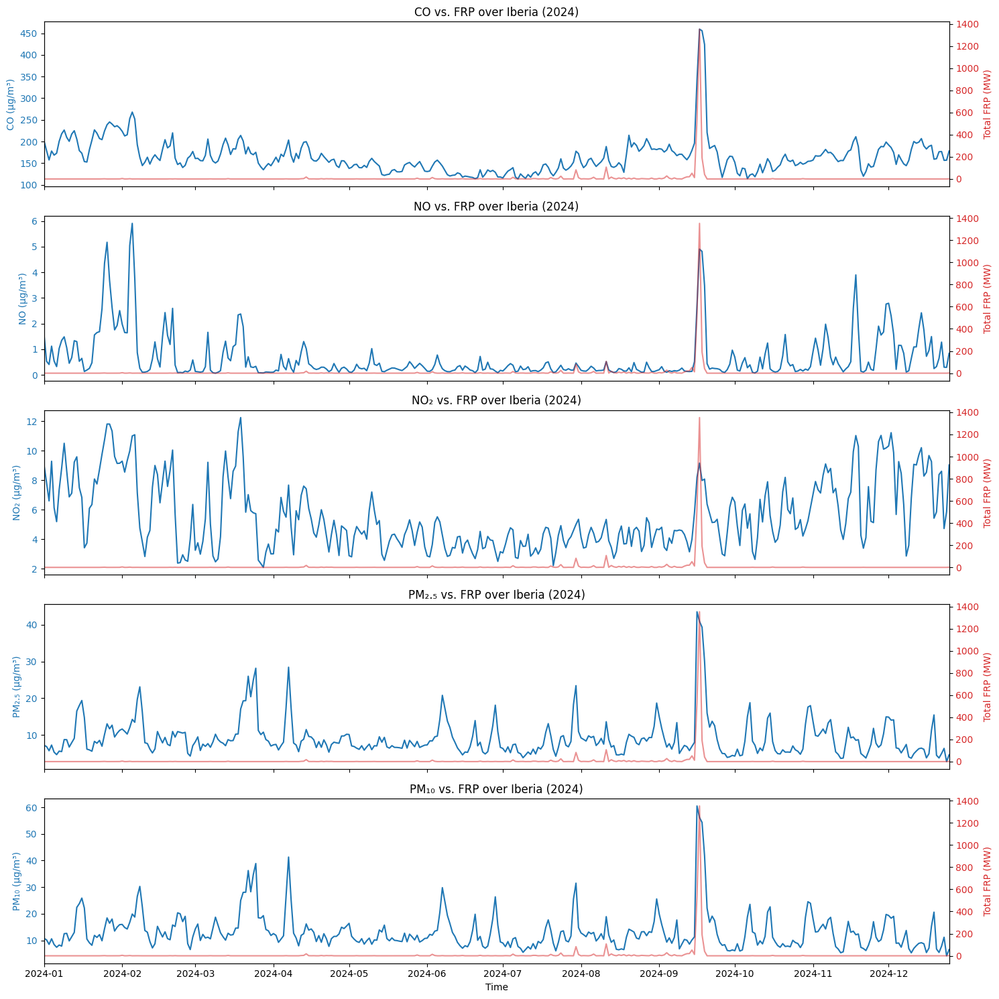
Poluente vs FRP acumulado para cada região do dataset inteiro e para x anos específicos
Iberia
Meter na sup mat

Slide 24
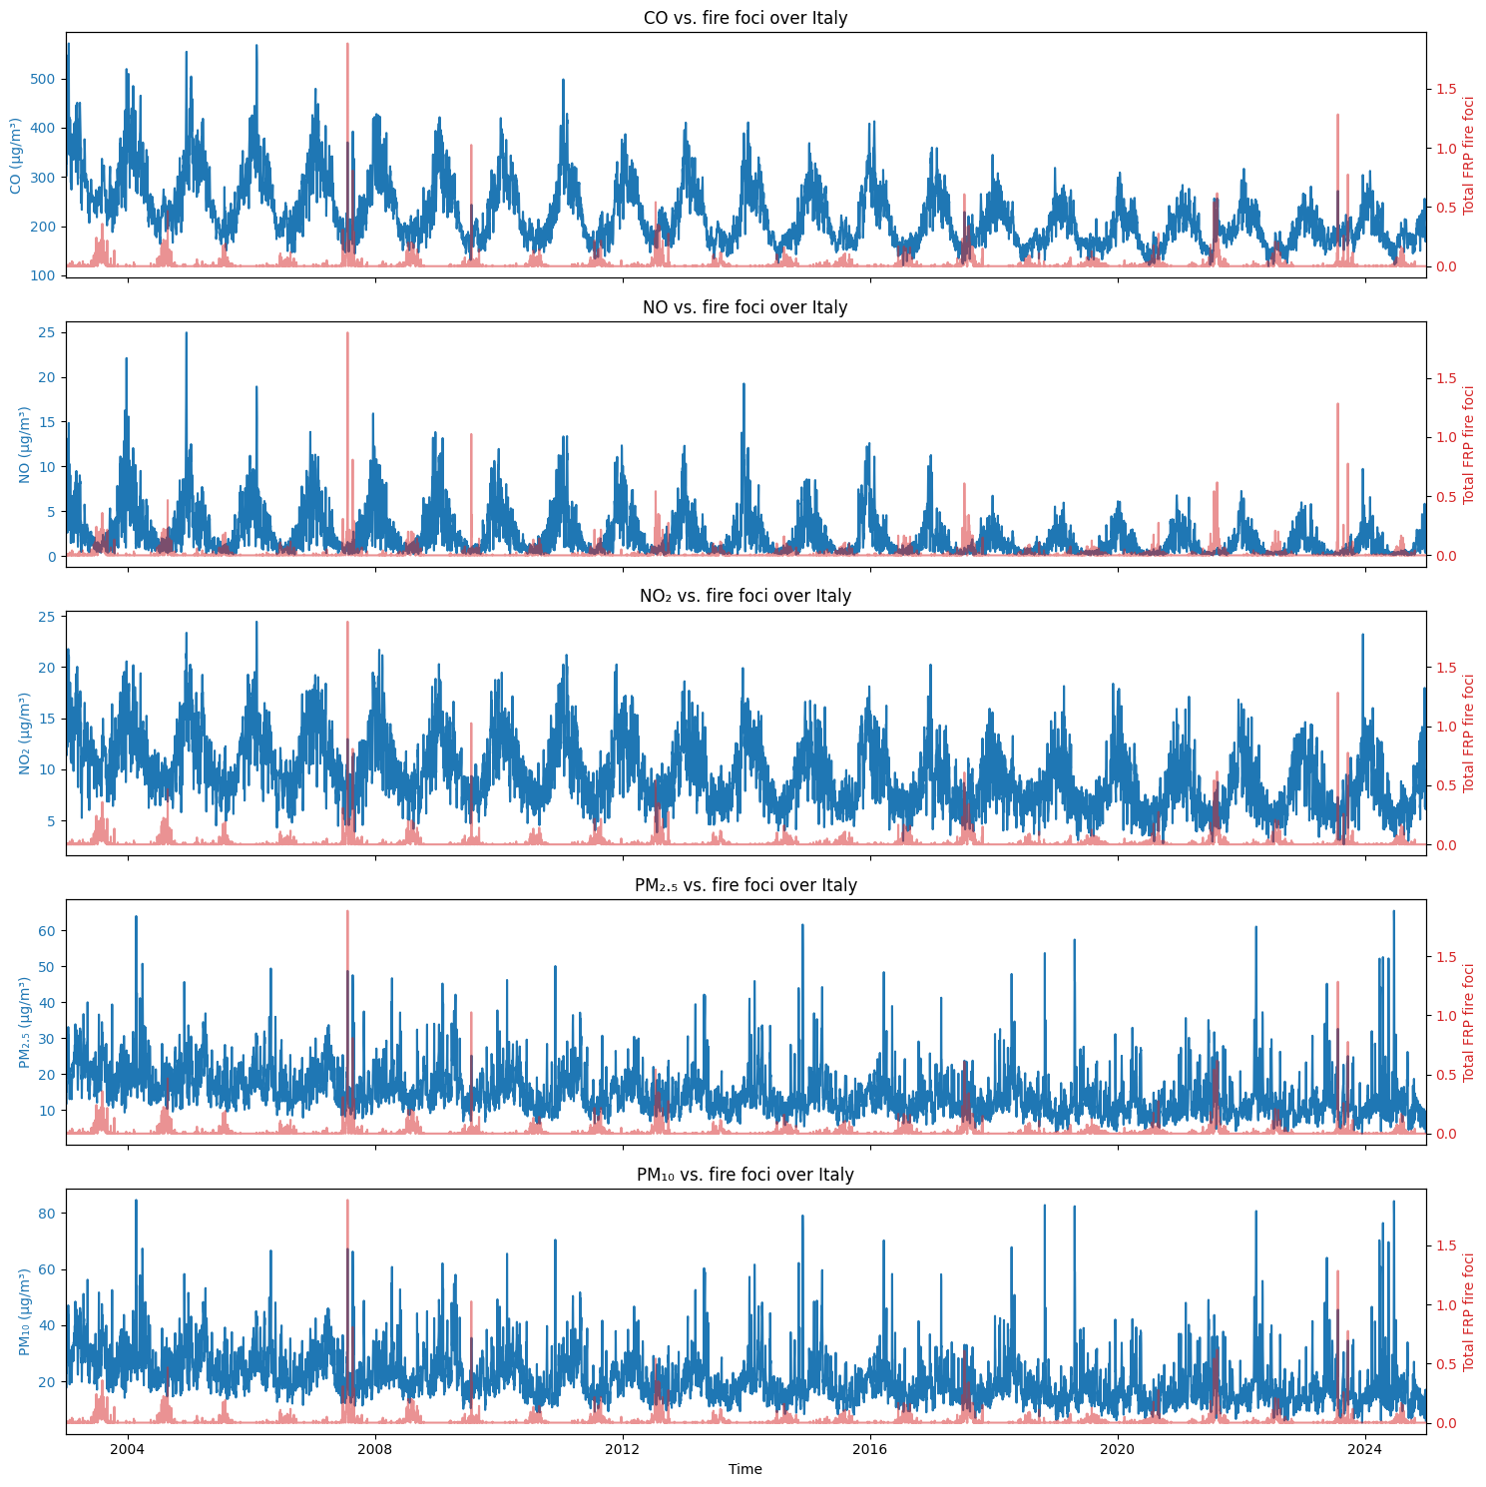
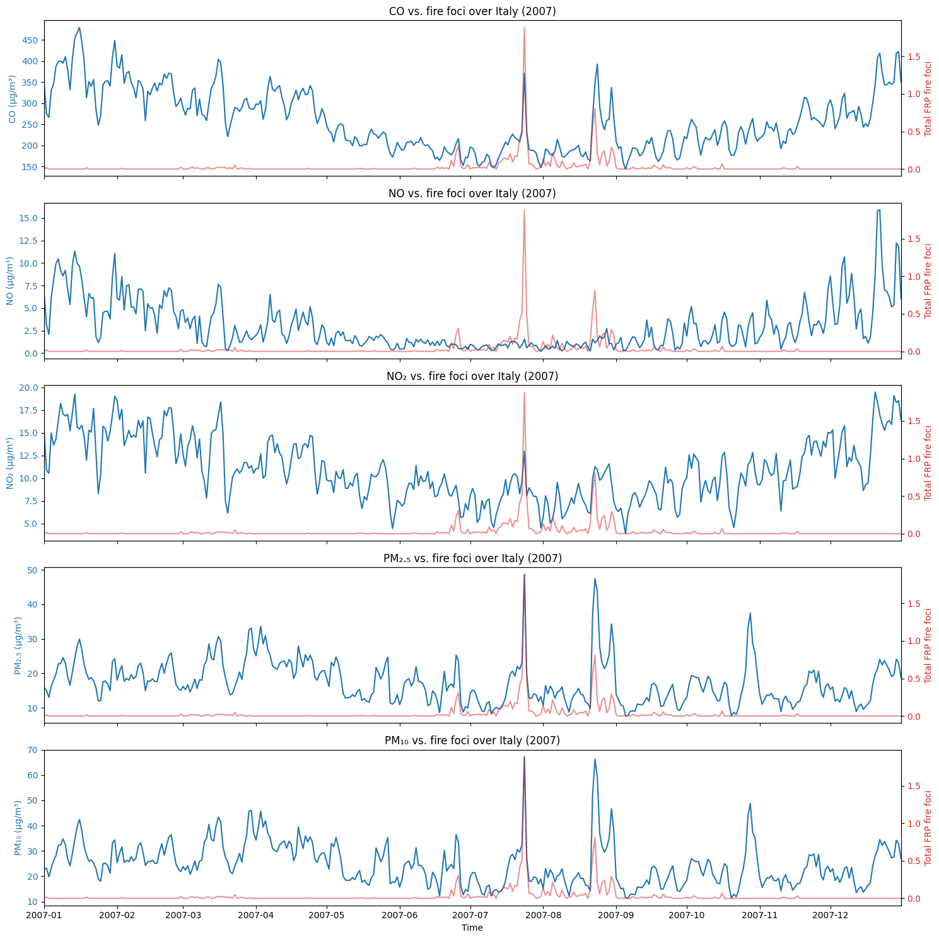
Poluente vs FRP fire foci para cada região do dataset inteiro e para x anos específicos
Italia
Meter na sup mat

Slide 25
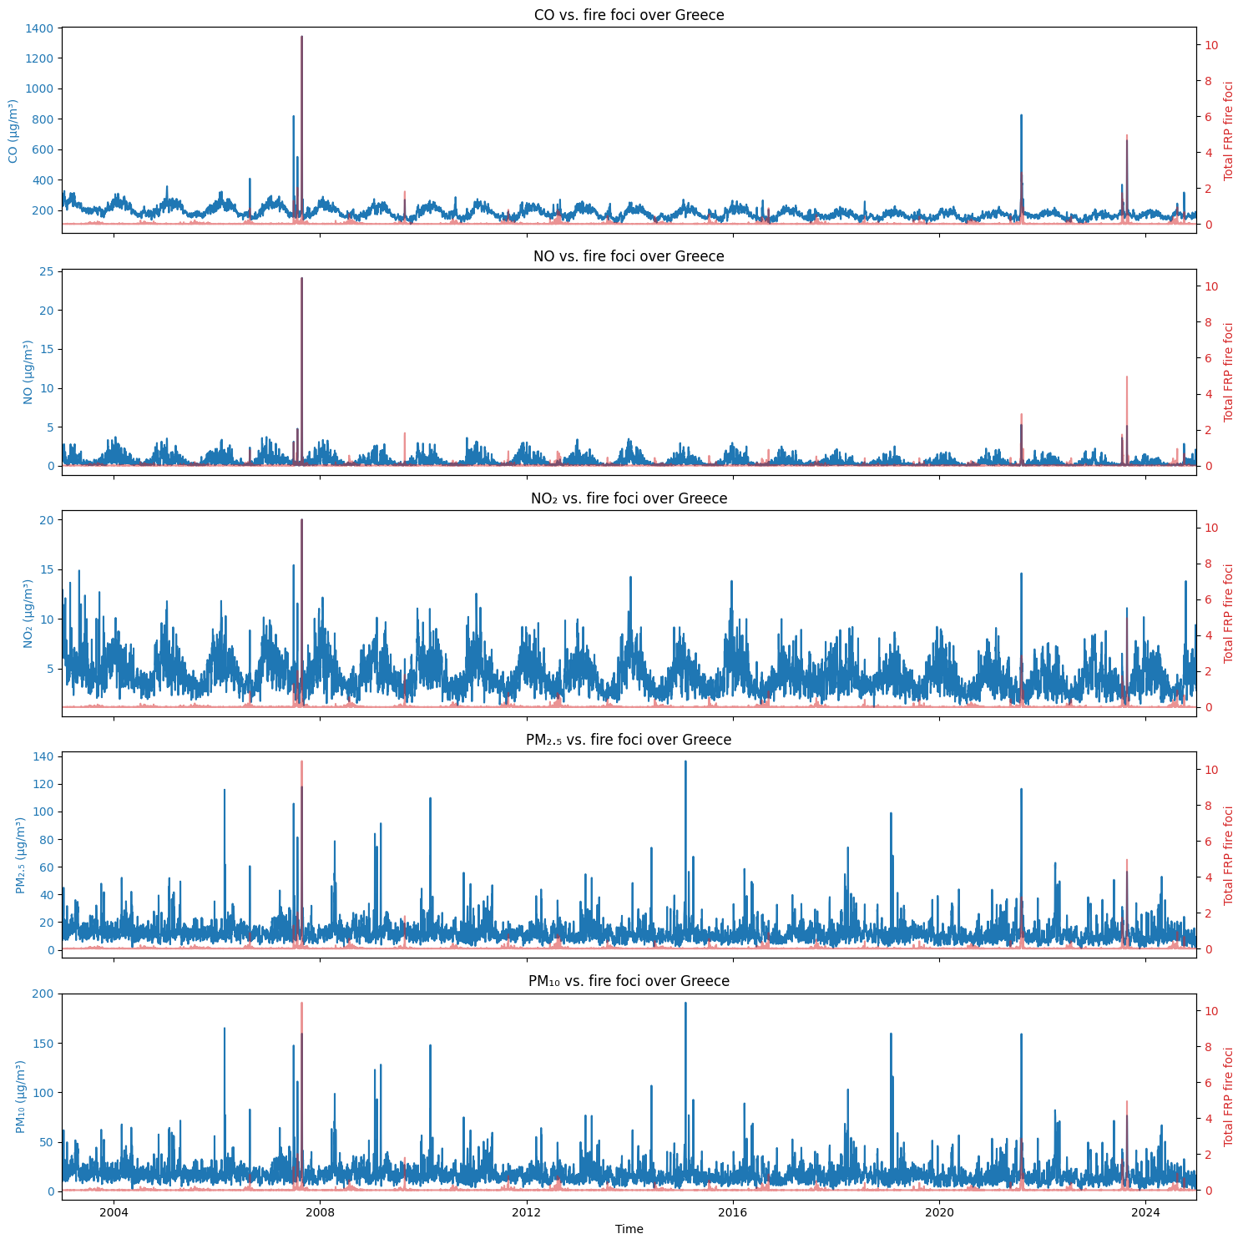
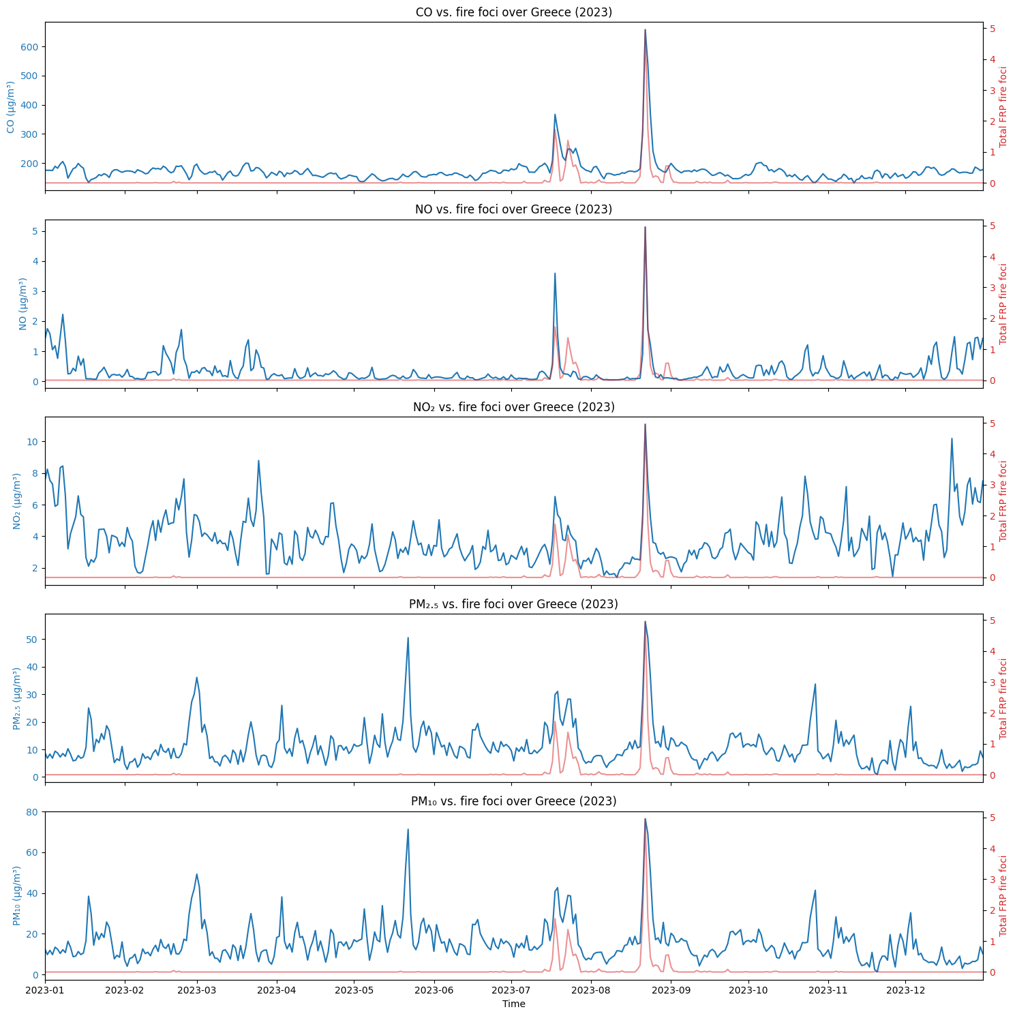
Poluente vs FRP fire foci para cada região do dataset inteiro e para x anos específicos
Grécia
Meter na sup mat

Slide 26
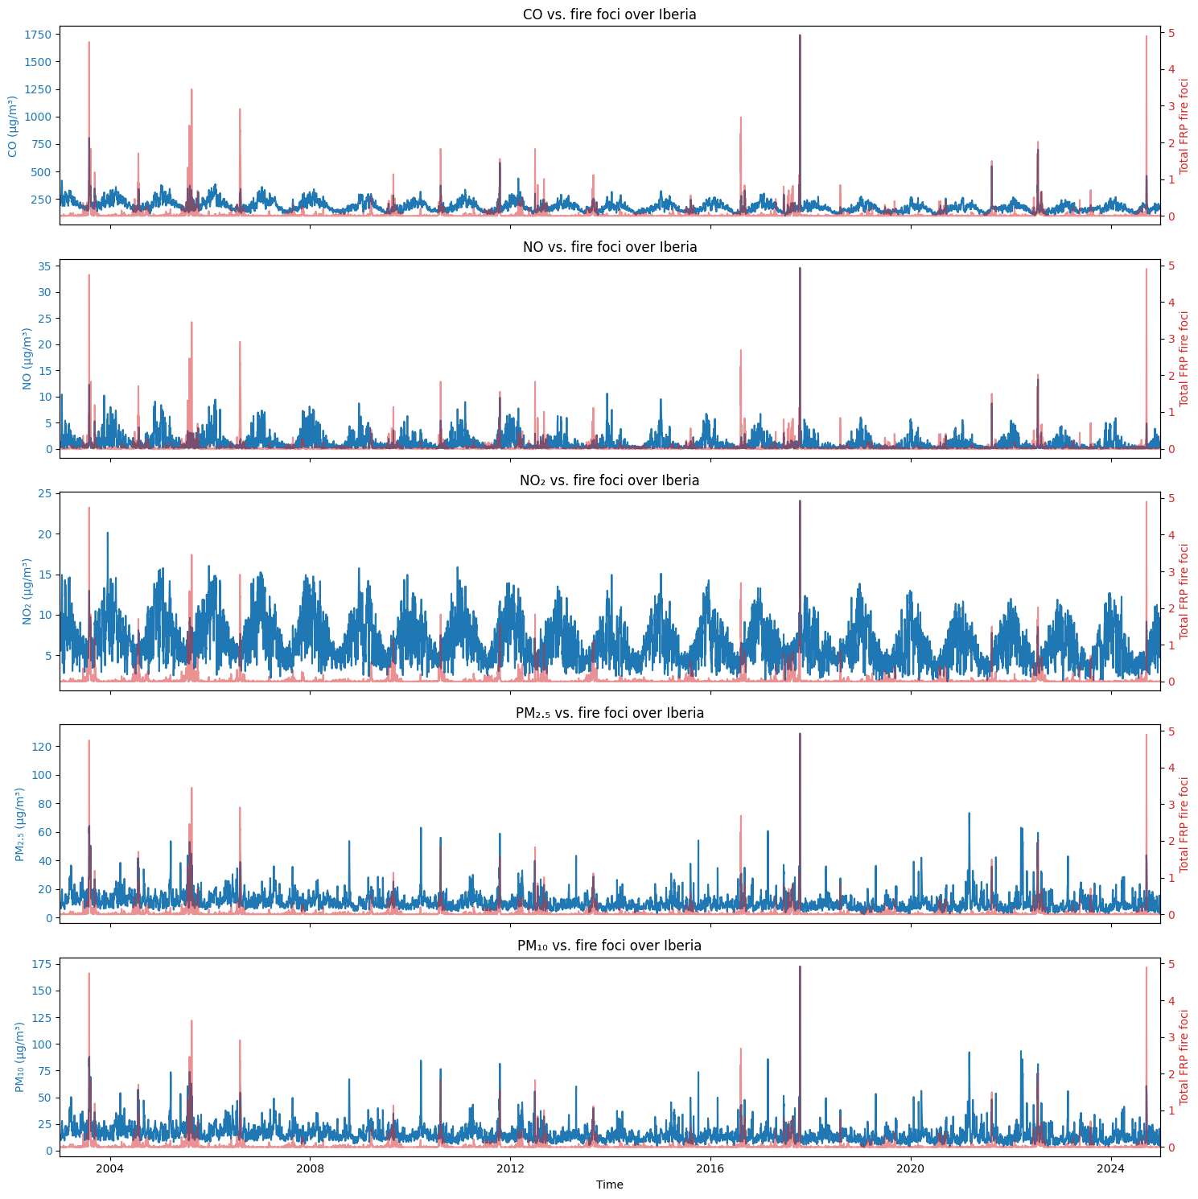
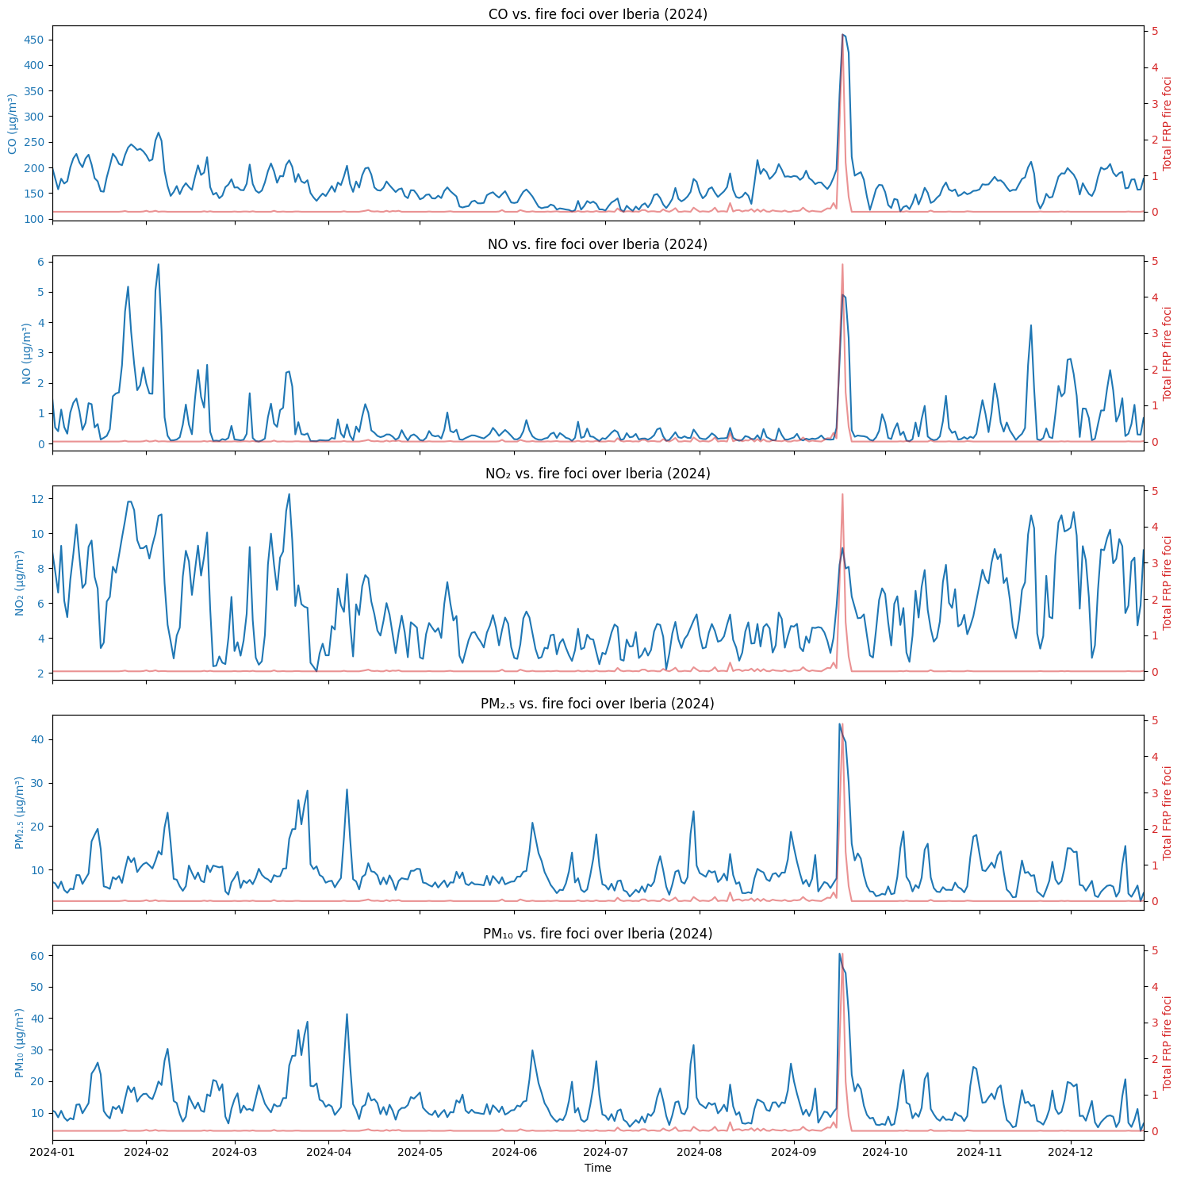
Poluente vs FRP fire foci para cada região do dataset inteiro e para x anos específicos
Iberia
Meter na sup mat

Slide 27
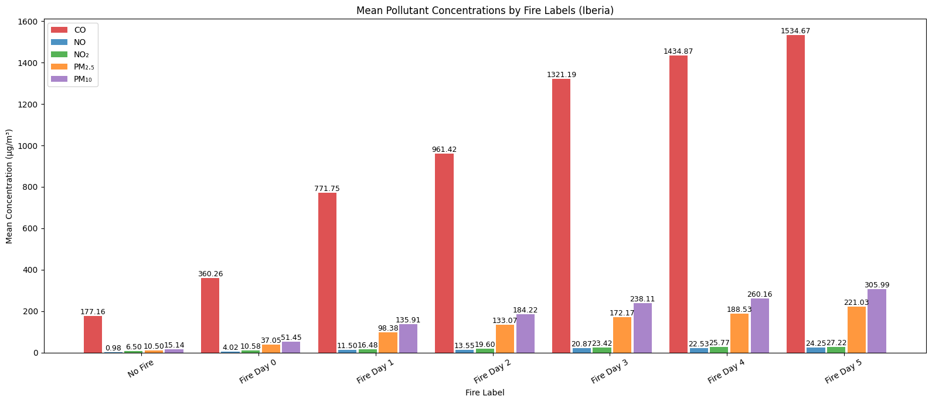
Concentraçao de poluentes nos diferentes dias de fogo (explicar em detalhe estes labels)
Iberia
Meter na seccao 3.5 ou 3.6
Notes:
Figure 19 – Daily mean of pollutants concentration for every fire label for Iberia

Slide 28
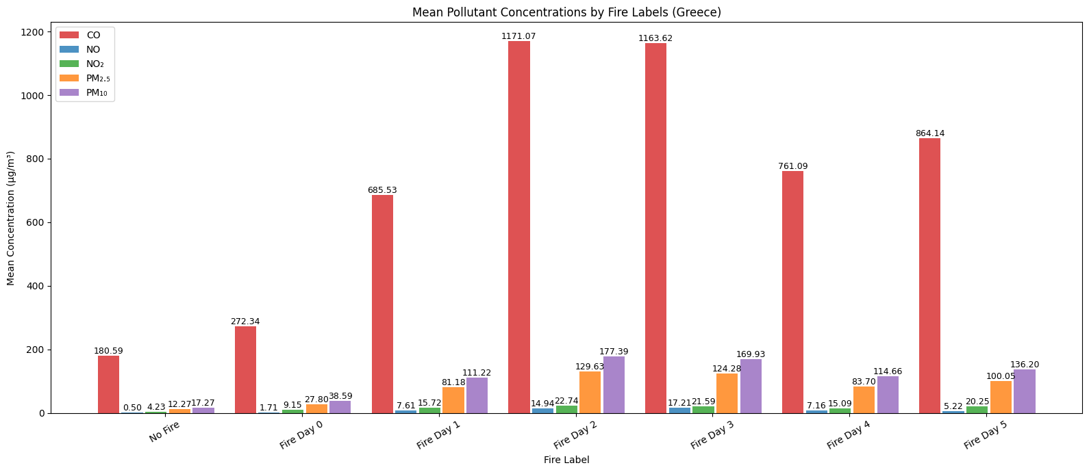
Concentraçao de poluentes nos diferentes dias de fogo (explicar em detalhe estes labels)
Grécia
Meter na seccao 3.5 ou 3.6
Notes:
Figure 20 – Daily mean of pollutants concentration for every fire label for Greece

Slide 29
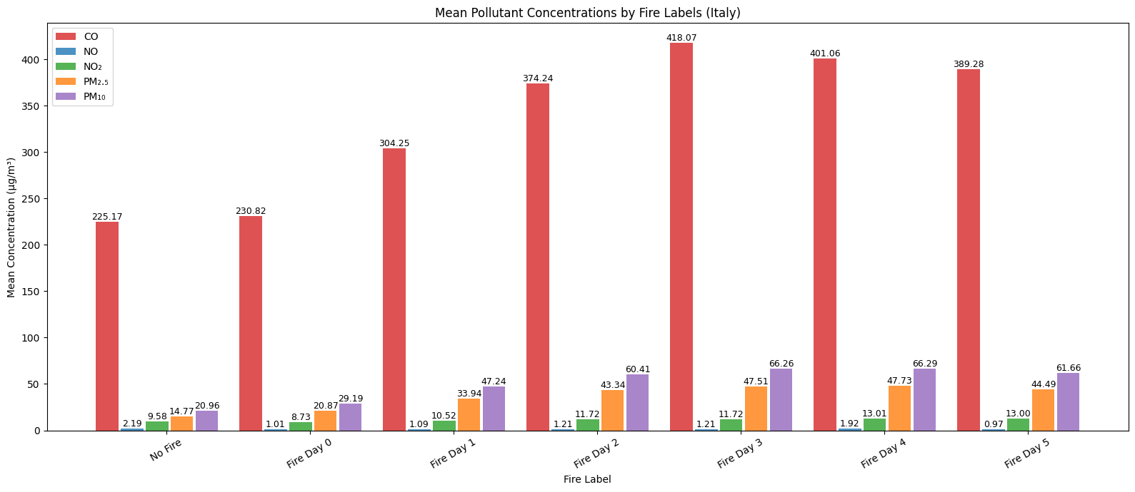
Concentraçao de poluentes nos diferentes dias de fogo (explicar em detalhe estes labels)
Italia
Meter na seccao 3.5 ou 3.6
Notes:
Figure 21 – Daily mean of pollutants concentration for every fire label for Italy

Slide 30
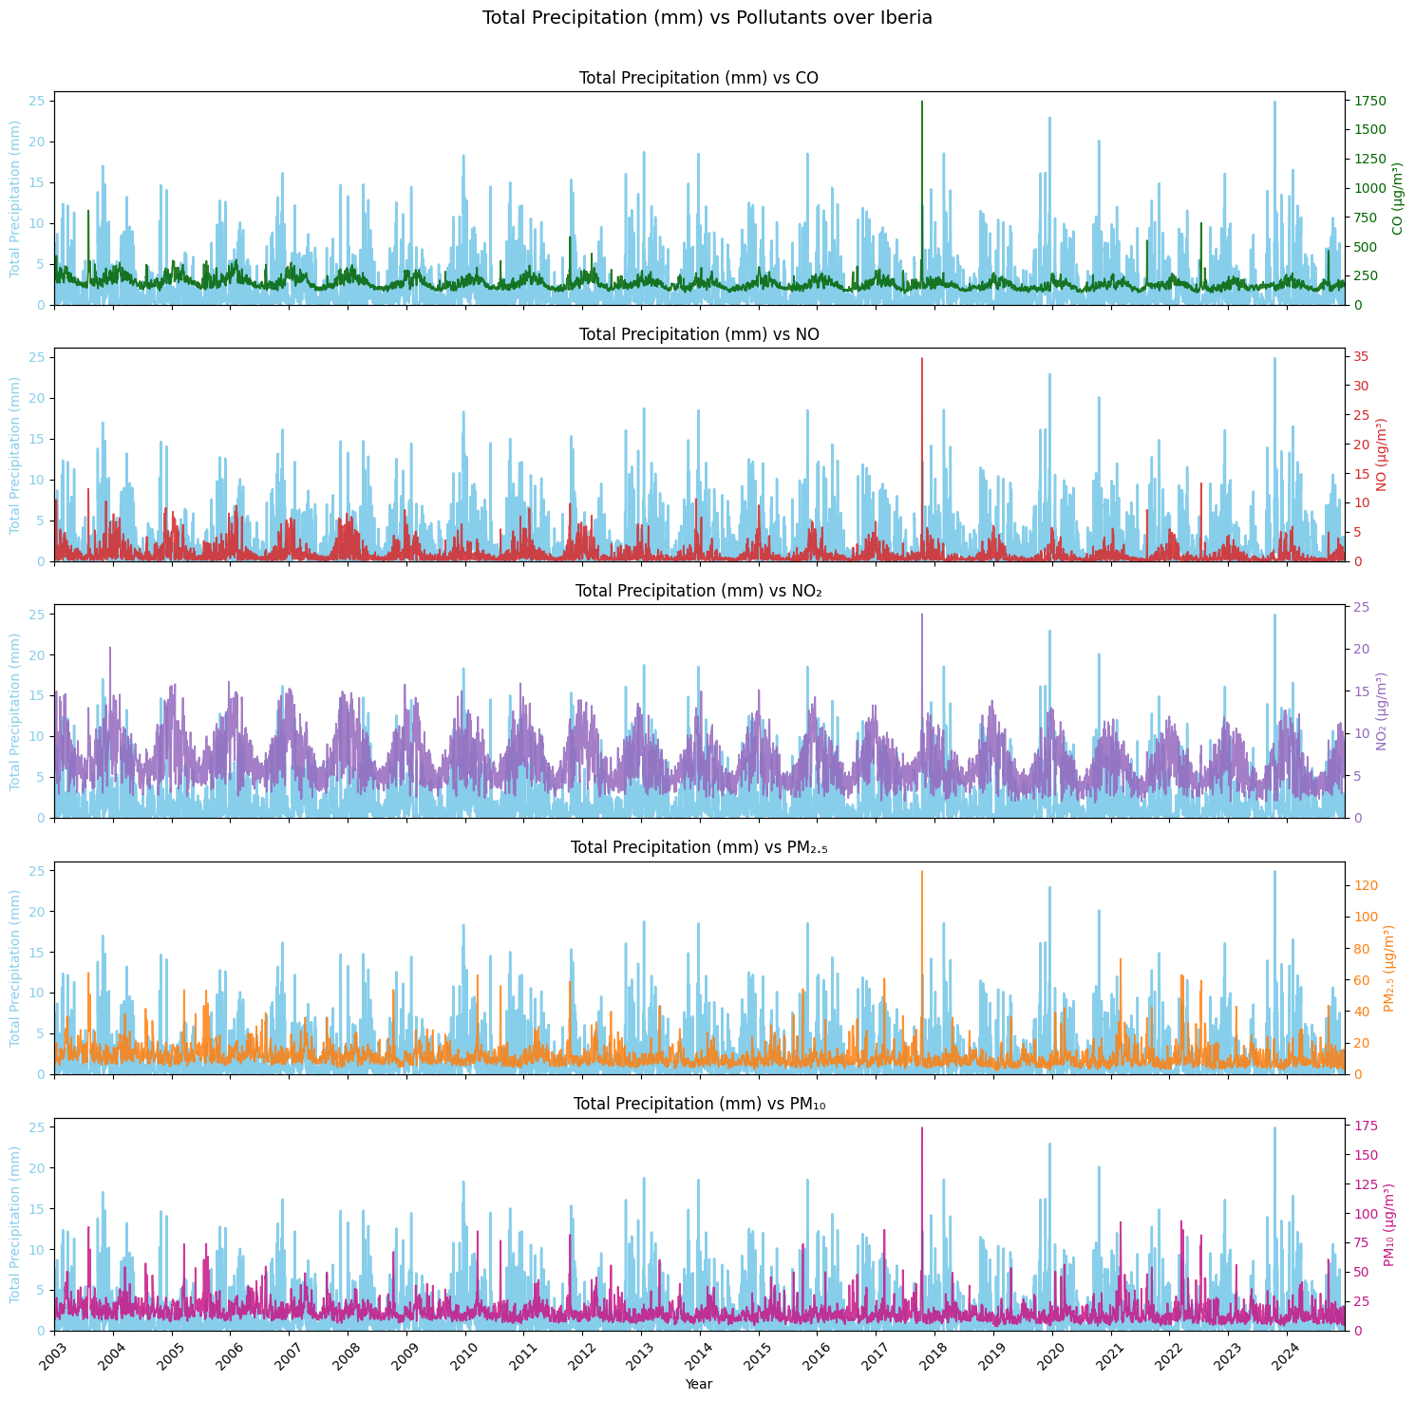
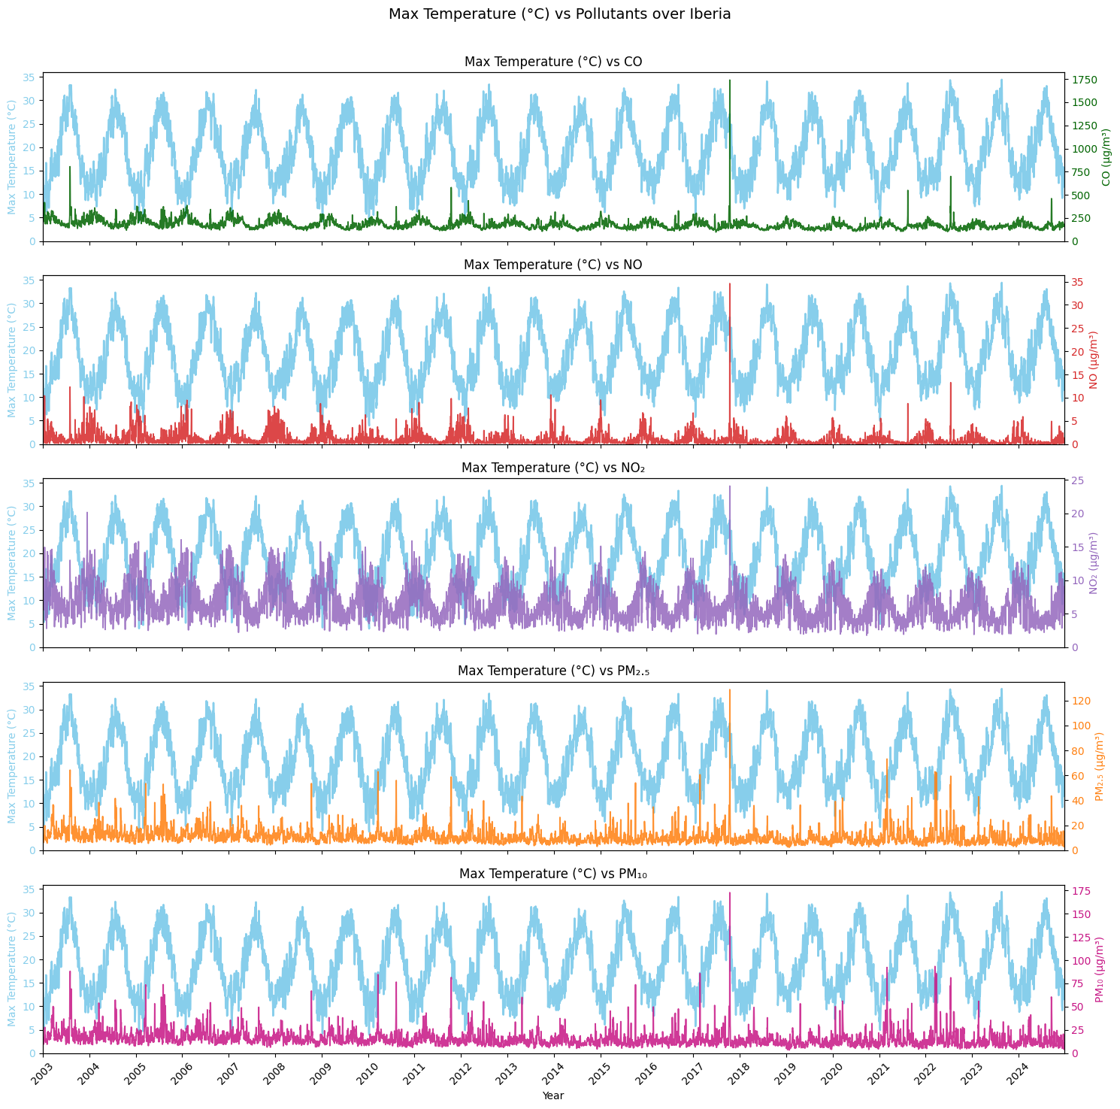
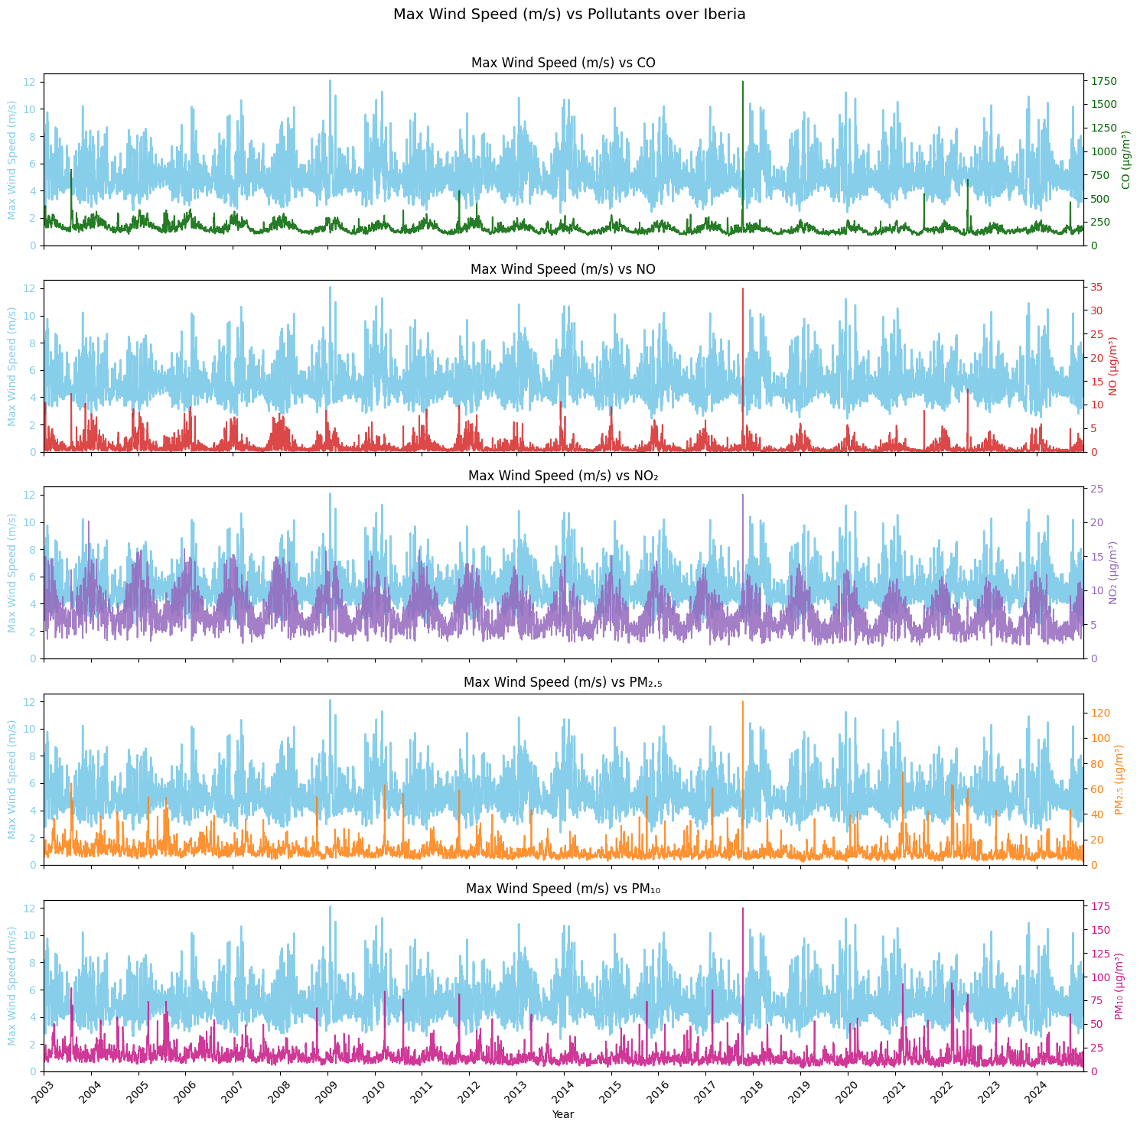
Concentraçao de poluentes vs variáveis meteorologicas
Iberia – tenho também plots para um único ano
Meter na sup mat

Slide 31
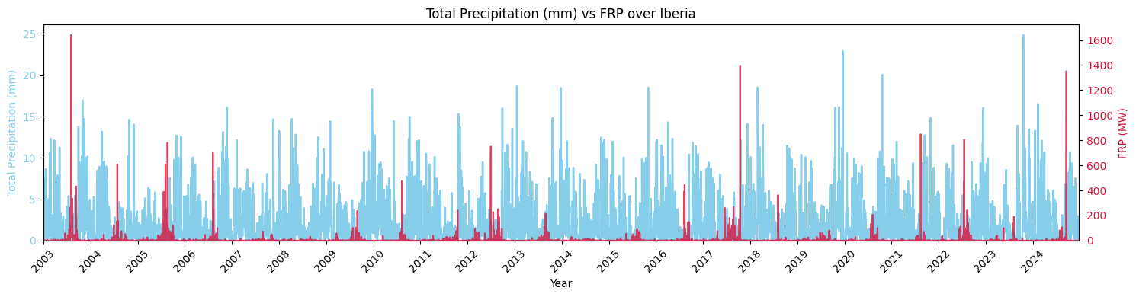
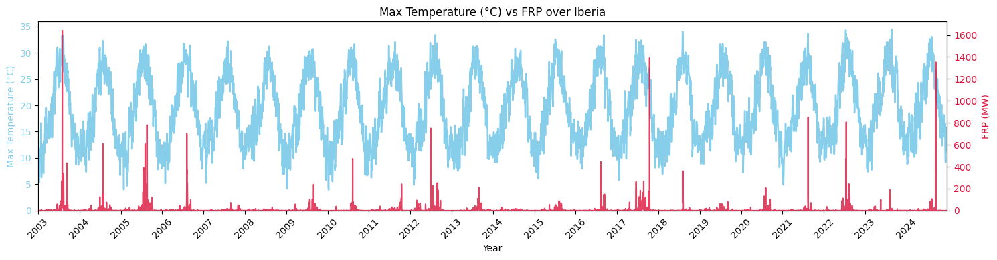
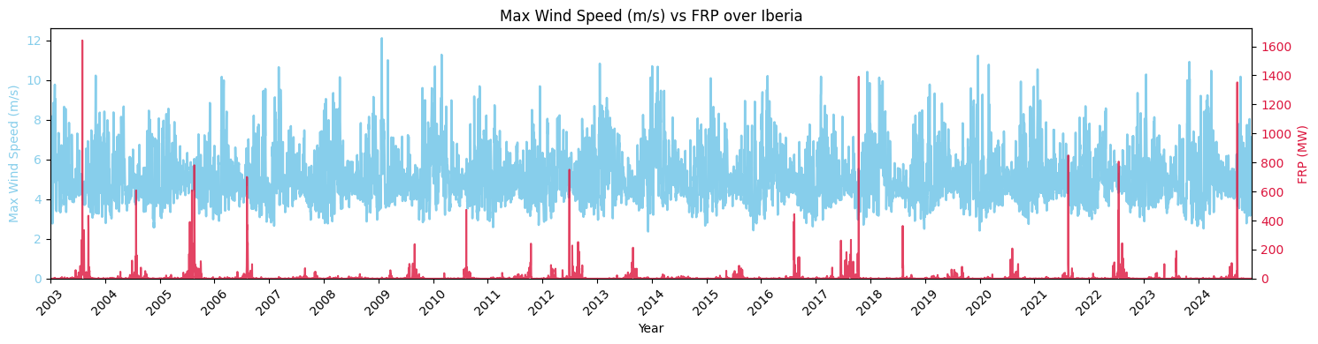
FRP acumulado vs variáveis meteorologicas
Iberia – tenho também plots para um único ano
Meter na sup mat

Slide 32
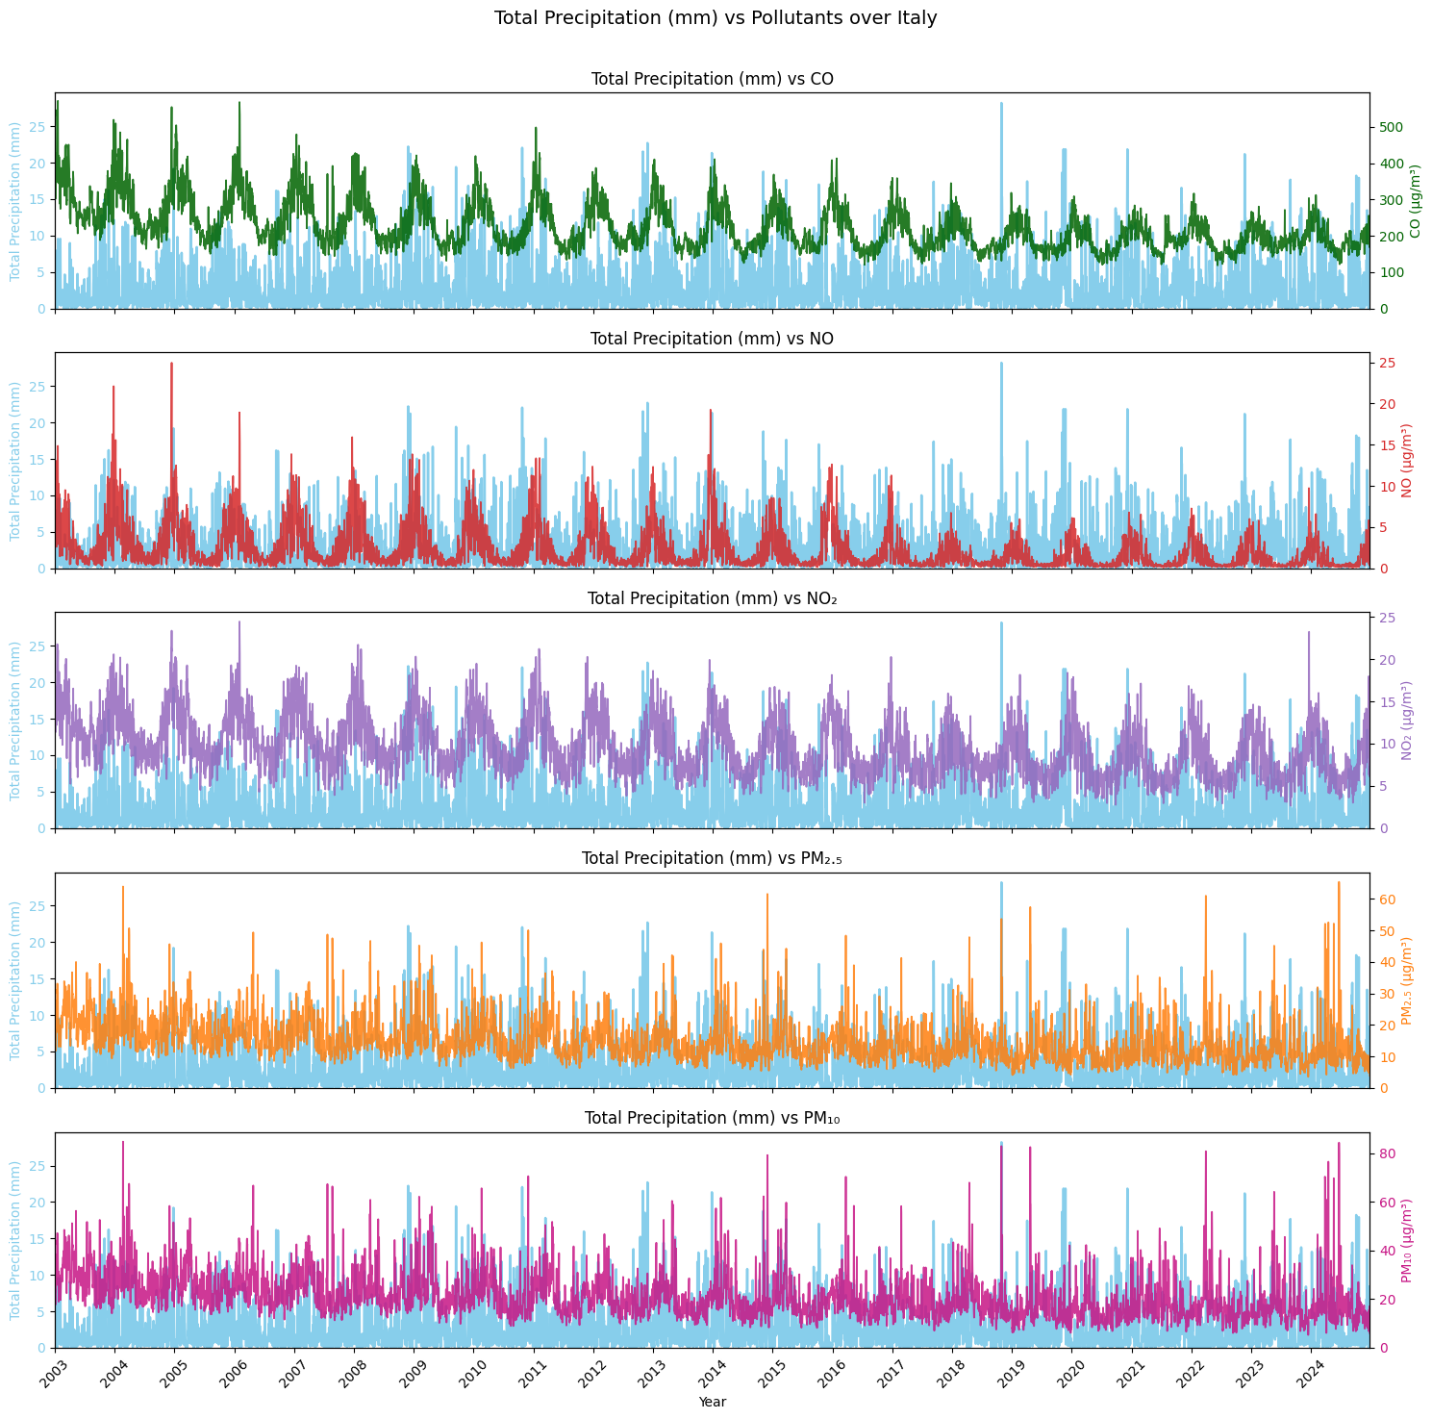
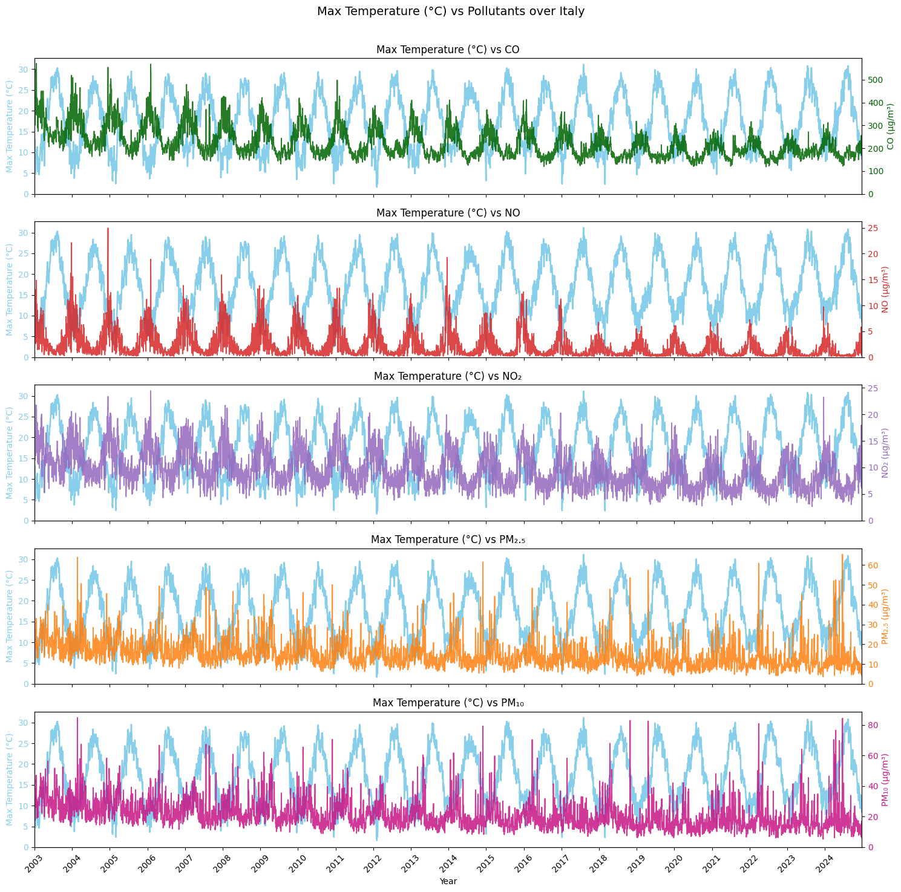
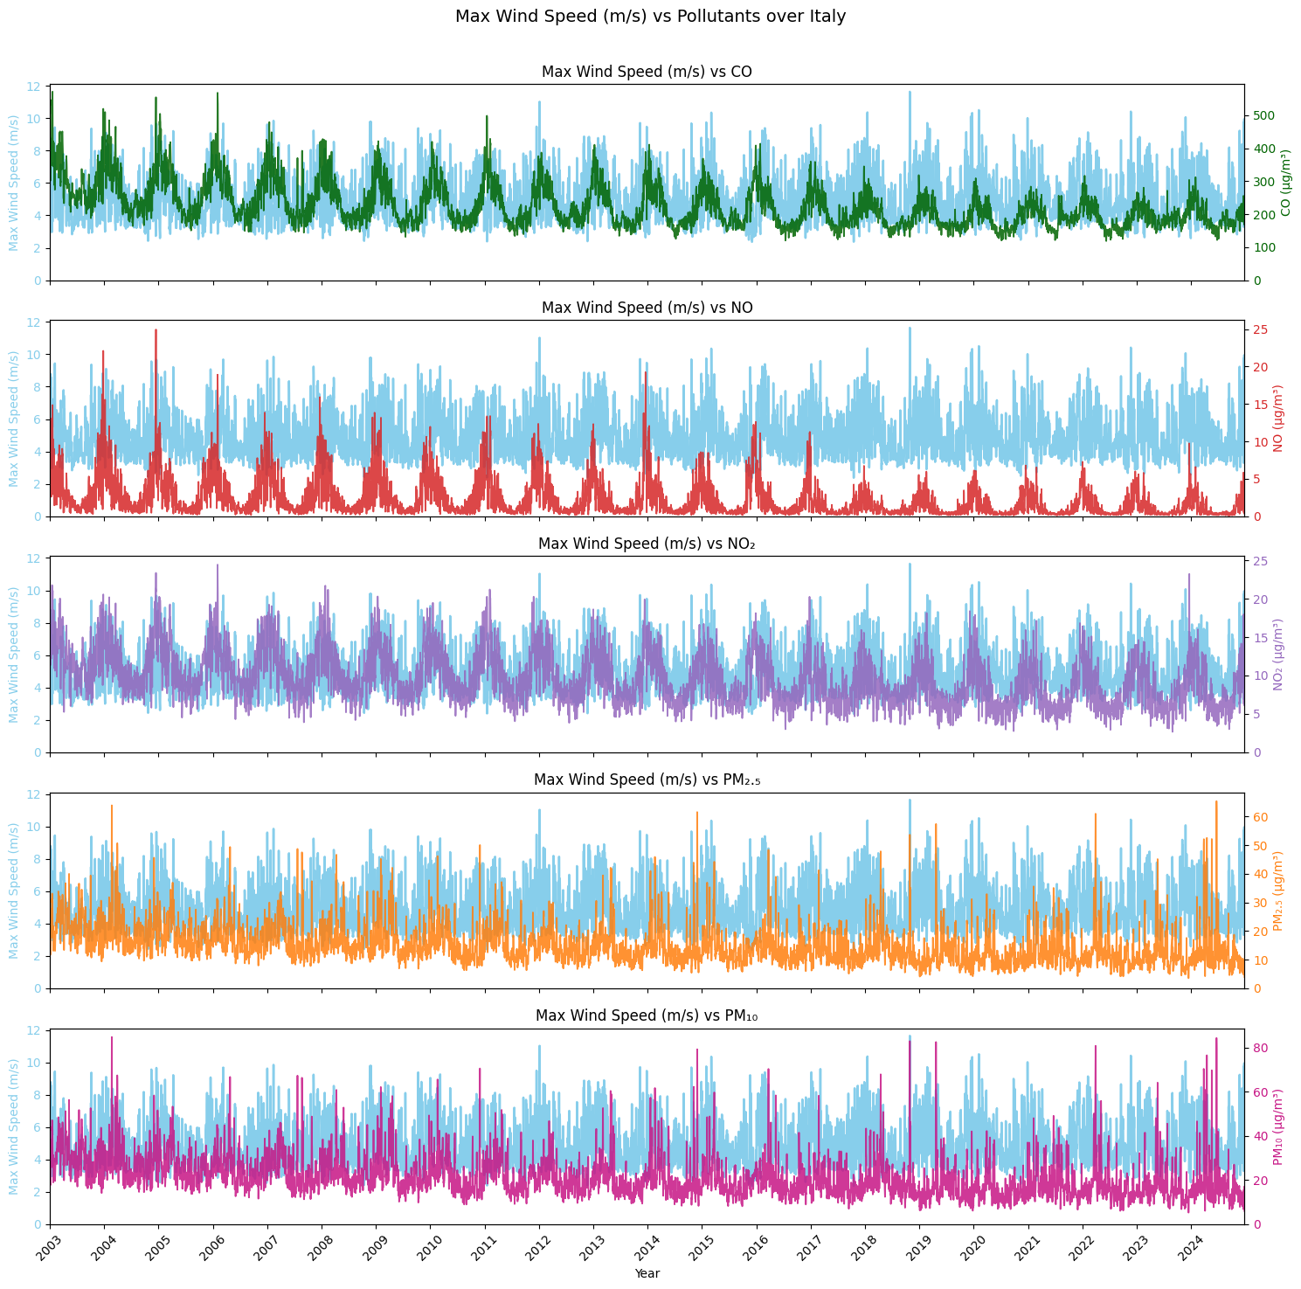
Concentraçao de poluentes vs variáveis meteorologicas
Italia – tenho também plots para um único ano
Meter na sup mat

Slide 33



FRP acumulado vs variáveis meteorologicas
Italia – tenho também plots para um único ano
Meter na sup mat

Slide 34



Concentraçao de poluentes vs variáveis meteorologicas
Grecia – tenho também plots para um único ano
Meter na sup mat

Slide 35



FRP acumulado vs variáveis meteorologicas
Grecia – tenho também plots para um único ano
Meter na sup mat

Slide 36



Concentraçao de poluentes vs variáveis meteorológicas – ScatterPlot
Iberia – tenho também plots para um único ano
Meter na seccao 3.5 ou 3.6
As figuras têm de ser revistas para ter um eixo dos yy mais pequeno
Notes:
Figure 22 – Daily mean of pollutants concentration vs daily statistics of meteorological variable – Total Precipitation (Sum), Maximum Temperature and Maximum Wind Speed for Iberia over the period 2003-2024

Slide 37



Concentraçao de poluentes vs variáveis meteorológicas – ScatterPlot
Italia – tenho também plots para um único ano
Meter na seccao 3.5 ou 3.6
As figuras têm de ser revistas para ter um eixo dos yy mais pequeno
Notes:
Figure 23 - Daily mean of pollutants concentration vs daily statistics of meteorological variable – Total Precipitation (Sum), Maximum Temperature and Maximum Wind Speed for Italy over the period 2003-2024

Slide 38



Concentraçao de poluentes vs variáveis meteorológicas – ScatterPlot
Grecia – tenho também plots para um único ano
Meter na seccao 3.5 ou 3.6
As figuras têm de ser revistas para ter um eixo dos yy mais pequeno
Notes:
Figure 24 - Daily mean of pollutants concentration vs daily statistics of meteorological variable – Total Precipitation (Sum), Maximum Temperature and Maximum Wind Speed for Greece over the period 2003-2024

Slide 39



Média Global das variáveis meteorologicas
Todas as regioes
Meter na seccao 3.3
Notes:
Figure 25 -

Slide 40









Compositos das variáveis meteorologicas
Todas as regiões e para cada poluente - Colocar em anexos
Meter na seccao 3.6 OU 3.7
Notes:
Figure 26/27/28 -

Slide 41









Anomalias das variáveis meteorologicas
Todas as regiões e para cada poluente
Meter na seccao 3.6 OU 3.7
Notes:
Figure 29/30/31 -

Slide 42



Quartis, Contagem de fogos por pixel, concentração de poluentes para o pixel com mais ocorrencias
Todas as regiões – Exemplo é da Iberia
Meter na seccao 3.6 OU 3.7

Slide 43






Correlação de Pearson diária ou mensal para as variáveis meteorológicas com poluentes por Fire label (ou apenas com fogo e não fogo)
Todas as regiões – Exemplo é da Iberia
Meter na seccao 3.6 OU 3.7

Slide 44


Correlação de Pearson diária ou mensal para as variáveis meteorológicas e FRP (entre si)
Todas as regiões – Exemplo é da Iberia
Meter na seccao 3.6 OU 3.7

